Slide 1
Welcome!!
NGUYỄN THẾ VINH MSSV: 51204549
HUỲNH TRỌNG NGHĨA MSSV: 51202354

Slide 2
Human Computer Interface (HCI)

Slide 3
LEARNING OBJECTIVES
01
Understand human-computer interaction
02
Know how fit affects performance and well-being
03
Understand the technology acceptance model (TAM) and usability
04
Know how to design for individuals and persons with disabilities

Slide 4
LEARNING OBJECTIVES
05
Understand the different types of, and reasons for, using alternative user interfaces
06
Design effective dialog for HCI
07
Understand the importance of user feedback
08
HCI và các trang Web thương mại điện tử
09
Formulate queries that permit users to search the Web
Notes:
08 HCI và các trang Web thương mại điện tử
09 Xây dựng các Form truy vấn cho phép người dùng tìm kiếm trên Web

Slide 5
Human-Computer Interaction
Awareness of HCI
Attentiveness to issues of HCI
Existence of HCI in organizational settings
Need to master the concepts surrounding HCI
Guidelines for usability
Notes:
nhận thức của bạn về tương tác giữa con người và máy tính (HCI)
tầm quan trọng của nó khi là một nhà phân tích thiết kế hệ thống
phải nắm vững các khái niệm xung quanh HCI cũng như thành thạo trong việc đánh giá các yêu cầu thông tin của con người và kết hợp các phát hiện của bạn vào thiết kế của bạn.
Liên minh châu Âu (EU) và Hoa Kỳ đã đưa ra các hướng dẫn cụ thể về khả năng sử dụng. Các nguyên tắc này buộc phải làm cho các trang web và dịch vụ điện tử có thể truy cập được với cả thân thể và người khuyết tật.

Slide 6
Major Topics
Understanding human-computer interaction
Fit
TAM
Designing for cognitive styles of individual users
Physical considerations in HCI design
User interfaces
Dialog design
Feedback
Queries
Notes:
UX được định nghĩa là trải nghiệm tổng thể hay cảm nhận mà bạn có khi đang sử dụng hoặc tương tác với bất cứ thứ gì. Nó có thể là dịch vụ, sản phẩm, phương tiện hoặc hệ thống,…
UI là giao diện người dùng, được sử dụng để chỉ đến sự trình bày và truyền tải nội dung hay nói cách khác là những gì người dùng nhìn thấy và giúp họ tương tác với hệ thống.
Trải nghiệm khách hàng – Customer Experience (CX). Có thể nói trải nghiệm khách hàng là một phạm trù rộng hơn: Đó là những trải nghiệm khách hàng có được khi tiếp xúc với thương hiệu của bạn. Một số yếu tố quyết định CX bao gồm: Dịch vụ khách hàng, quảng cáo, uy tín thương hiệu, quá trình sales, chính sách giá cả và cung ứng,..
Việc người dùng cảm nhận được sự thân thuộc (familiarity), sự tôn trọng (respect) và sự thoải mái (pleasure) khi lần đầu sử dụng dịch vụ/sản phẩm là rất quan trọng.

Slide 7
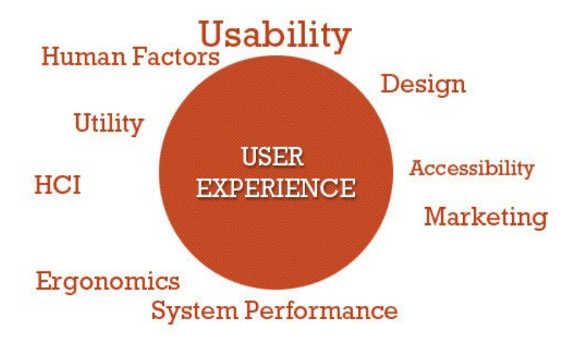
Understanding Human-Computer Interaction
Knowledge about the interplay among users, tasks,
task contexts, IT, and the environments in which the
systems are used comprises the basis of human-computer interaction
Notes:
Thiết kế cho HCI có nghĩa là "Đảm bảo chức năng hệ thống và khả năng sử dụng, cung cấp hỗ trợ tương tác người dùng hiệu quả và nâng cao trải nghiệm người dùng dễ chịu.“
Mục tiêu bao quát là đạt được hiệu quả và hiệu quả của cả người dùng và tổ chức. Để đạt được các mục tiêu này, các nhà quản lý và các nhà phát triển cần phải am hiểu về sự tương tác giữa người dùng, nhiệm vụ, bối cảnh nhiệm vụ, công nghệ thông tin (CNTT) và môi trường trong đó các hệ thống được sử dụng
đảm bảo rằng các hệ thống của chúng tôi tập trung vào người dùng, để chúng phù hợp với nhu cầu của người dùng cũng như nhu cầu của tổ chức bằng cách hiểu các khái niệm HCI, xem xét giao diện trong vấn đề HCI và áp dụng các khái niệm thiết kế chuẩn cho máy tính theo cách mới vì Cách tiếp cận HCI.
Hiểu biết về sự tương tác giữa người dùng, nhiệm vụ, bối cảnh nhiệm vụ, CNTT và môi trường trong đó các hệ thống được sử dụng bao gồm cơ sở của HCI. Chiến thuật chính của HCI trong phân tích và thiết kế hệ thống là lặp đi lặp lại phản hồi từ người dùng về trải nghiệm của họ với thiết kế nguyên mẫu (có thể là màn hình, biểu mẫu, giao diện và tương tự), tinh chỉnh thiết kế dựa trên những thay đổi được đề xuất và thử chúng với người dùng một lần nữa cho đến khi thiết kế được chấp nhận và cho đến khi nó được đông lạnh bởi nhà phân tích.

Slide 8
FIT
The “fit” between the HCI elements of the human, the computer, and the task that needs to be performed leads to performance and well-being
Figure 14.1 The “fit” among the human, computer, and task affects performance and well-being
Notes:
Một sự phù hợp tốt giữa các yếu tố HCI của con người, máy tính và nhiệm vụ cần được thực hiện dẫn đến hiệu suất và hạnh phúc, như trong hình bên dưới. Cũng giống như điều quan trọng là đôi giày mới thoải mái phù hợp với hình dạng bàn chân của bạn, giữ trong hoạt động bạn sẽ làm (chẳng hạn như chạy), và được làm bằng chất liệu (như da) bền và tiết kiệm chi phí, vì vậy quá quan trọng là sự phù hợp giữa người dùng, máy tính và nhiệm vụ đều tương ứng.
Các nhà phân tích muốn phù hợp nhất trong thiết kế của họ. Bạn muốn sử dụng tốt nhất mọi người trong việc thiết kế một nhiệm vụ trên máy vi tính nhằm đáp ứng mục tiêu của tổ chức. Phù hợp hơn là có nghĩa là để đạt được hiệu suất tốt hơn và tốt hơn tổng thể tốt cho con người tham gia vào hệ thống. May mắn thay, khả năng của con người để học cách làm việc tốt hơn cũng ảnh hưởng đến sự phù hợp. Chúng tôi sẽ không bao giờ thử chạy marathon với một chiếc giày ngay bên ngoài chiếc hộp, mà không cần phải sử dụng nó để phá vỡ nó. . Đào tạo tiếp tục là một cách quan trọng để cải thiện

Slide 9
Task
Complex tasks that require human, system, and task interaction are supported by ecommerce
and Web systems, ERP systems, and wireless systems inside and outside of the organization
Can be structured and routine or ill-defined and without apparent structure
Notes:
Các tác vụ phức tạp đòi hỏi sự tương tác giữa con người, hệ thống được hỗ trợ bởi các hệ thống
thương mại điện tử và Web, hệ thống ERP và các hệ thống không dây bên trong và bên ngoài tổ chức
nhiệm vụ có thể được có cấu trúc và ko cấu trúc , bán cấu trúc , hoặc chúng có tự xác định xác định
Các nhiệm vụ có cấu trúc (structured • VD: Hệ thống ATM )
task)
• Các thông tin cần thiết được biết rất rõ
• Phương pháp xử lý dữ liệu để tạo ra thông tin rõ
ràng
• Dạng thông tin mong đợi được biết rõ ràng
• Các quyết định và các bước thực hiện nhiệm vụ
được xác định rõ ràng và có tính lặp lại
• Các tiêu chuẩn để đưa ra quyết định được hiểu
một cách chính xác
• Kết quả của việc thực hiện nhiệm vụ có thể được
đo đạc một cách chính xác
Các nhiệm vụ không có cấu • Các quyết định có xu hướng được hình
thành dựa trên kinh nghiệm, cảm nhận,
thử và sai, và các phương pháp mang tính
định tính
• VD: Lựa chọn các nhà quản lý, chọn hình
ảnh cho trang bìa một tạp chí
Các nhiệm vụ có tính bán cấu trúc - VD: chuẩn bệnh của bác sĩ

Slide 10
Performance
A combination of the efficiency involved in performing a task and
the quality of the work that is produced by the task
Notes:
Định nghĩa về hiệu suất từ ​​trong bối cảnh HCI cũng là chìa khóa.
Trong trường hợp này, hiệu suất thuật ngữ đề cập đến sự kết hợp của hiệu quả liên quan đến việc thực hiện nhiệm vụ và chất lượng của tác phẩm do tác vụ tạo ra.
Ví dụ, nếu các nhà phân tích đang sử dụng phần mềm highlevel hoặc một công cụ CASE để tạo sơ đồ lưu lượng dữ liệu mà chúng thành thạo, chúng tôi dự đoán rằng chất lượng của sơ đồ luồng dữ liệu được tạo ra sẽ cao.
Hiệu suất cũng hiệu quả, bởi vì các nhà phân tích đang sử dụng một công cụ tự động mà họ quen thuộc. Họ có thể làm việc nhanh chóng, với kết quả tốt.
Nhiệm vụ này phù hợp với mục tiêu, đó là tạo ra các biểu đồ luồng dữ liệu chất lượng cao để ghi lại một hệ thống. Hiệu quả của việc tạo ra các sơ đồ như vậy với một công cụ CASE, có thể được sử dụng để lưu trữ, truy xuất, giao tiếp và sửa đổi sơ đồ UML, rất tuyệt vời so với các lựa chọn thay thế như sử dụng công cụ vẽ không liên quan đến từ điển dữ liệu hoặc sơ đồ soạn thảo. tay, không cung cấp các tính năng như vậy..

Slide 11
Well-Being
Concern for a human’s overall comfort, safety, and health
Psychological attitudes are also important
Notes:
Mối quan tâm đến sự thoải mái, an toàn và sức khoẻ tổng thể của con người
Thái độ tâm lý cũng rất quan trọng
đó là một mối quan tâm về sự an toàn, an toàn và sức khỏe tổng thể của con người; Tóm lại, đó là trạng thái vật lý cũng như tâm lý của họ. Việc sử dụng một công cụ CASE để tạo ra các sơ đồ UML hoặc DFD trên một máy tính có phục vụ cho sự phân tích của nhà phân tích không? Có, bởi vì nhiệm vụ phù hợp với nhà phân tích, phần mềm, mục tiêu và máy tính. Lưu ý rằng các nhà phân tích đang làm việc trong một môi trường mà họ có thể chất thoải mái, được kích thích tâm lý để sáng tạo, và có thể làm việc hiệu quả; đồng thời, công việc của mỗi nhà phân tích được các đồng nghiệp và khách hàng đánh giá cao, cũng như có giá trị kiếm tiền từ tổ chức sử dụng lao động.
Thái độ tâm lý (thành phần tình cảm) cũng rất quan trọng. Cách người dùng cảm nhận về bản thân, danh tính của họ, cuộc sống công việc và hiệu suất của họ có thể được đo lường thông qua việc đánh giá thái độ của họ. Là một nhà phân tích dùng quan điểm HCI, bạn quan tâm đến thái độ của con người màu sắc theo cách họ cảm nhận về công nghệ và nhiệm vụ của họ, và liệu thái độ của họ cản trở hay nâng cao trải nghiệm của họ.

Slide 12
The Technology Acceptance Model (TAM)
and Attitude
A way for analysts to organize their thinking about whether users will accept and use information technology
Can be used to shape training after a system has been developed
Can be used to garner user reactions to prototypes
Examines perceived usefulness and perceived ease of use
Notes:
Một cách để các nhà phân tích tổ chức suy nghĩ của họ về việc liệu người dùng có chấp nhận và sử dụng công nghệ thông tin hay không
Xem xét tính hữu ích được nhận thấy và nhận thức dễ sử dụng
Mô hình chấp nhận công nghệ (TAM), theo đề xuất của Davis vào năm 1989 và sau đó được cải tiến và cải tiến bởi Davis và những người khác, về cơ bản là cách để các nhà phân tích tổ chức suy nghĩ của họ về việc liệu người dùng có chấp nhận và sử dụng công nghệ thông tin hay không. Nó có thể được sử dụng để định hình đào tạo sau khi phát triển hệ thống, nhưng nó cũng có thể được sử dụng sớm trong quá trình phát triển để thu thập phản ứng của người dùng đối với nguyên mẫu. Thay đổi hệ thống sớm trong quá trình phát triển làm tăng khả năng áp dụng và sử dụng chúng.
Có nhiều thành phần lý thuyết và rất nhiều nghiên cứu để tranh luận về sự phức tạp của TAM. Thực tế, bạn cần phải biết rằng có một lượng lớn nghiên cứu về sự chấp nhận và sử dụng công nghệ trong lĩnh vực hệ thống thông tin và TAM là một trong những chủ đề phổ biến nhất. TAM rút ra sức mạnh của mình từ việc kiểm tra tính hữu dụng của hệ thống để tăng hiệu suất công việc của một người và niềm tin về việc hệ thống sẽ dễ sử dụng như thế nào khi người dùng ngồi xuống để hoàn thành một nhiệm vụ. Vì vậy, chúng tôi có hai khóa: nhận thức được tính hữu ích và cảm nhận dễ sử dụng. Cả hai có thể được sử dụng để hiểu cách người dùng có ý định tương tác với một hệ thống được đề xuất. Một số nhà nghiên cứu đã thêm một chiều hướng thái độ rõ ràng vào ý tưởng của họ về mô hình chấp nhận công nghệ giúp họ suy nghĩ cụ thể hơn về trạng thái tâm lý sẽ định hình cách người dùng chấp nhận hoặc từ chối sử dụng các hệ thống thông tin mà họ thiết kế.

Slide 13
The Technology Acceptance Model (TAM)
and Attitude ( continued)
Satisfaction
Anxiety
Enjoyment
Playfulness
Notes:
Thái độ đối với máy tính bao gồm sự hài lòng của người dùng với HCI, cũng như sự hài lòng chung của người dùng với hệ thống. Chúng thường được xác định chắc chắn thông qua các khảo sát về sự hài lòng của người dùng đặc biệt và thường được sử dụng sau khi triển khai để ước tính thành công hay thất bại chung của một dự án hệ thống. Khi bạn cố gắng để mô tả thái độ đối với máy tính, bạn có thể ngạc nhiên bởi tất cả các phản ứng của con người có thể được chuyển tải. Hầu hết các nghiên cứu HCI nhìn vào một loạt các thái độ của người dùng, bao gồm sự hài lòng, lo lắng, hưởng thụ, và vui tươi trong việc tiếp cận công nghệ.
Mô hình chấp nhận công nghệ cũng chỉ ra tầm quan trọng của việc liệu người dùng có tìm thấy một hệ thống hữu ích và do đó có động lực để sử dụng nó hay không. Vì đây là một mối quan tâm HCI quan trọng, chúng tôi có thể đo lường liệu công nghệ thông tin có được hữu ích hay không bằng cách kiểm tra xem liệu hệ thống có cung cấp hỗ trợ cho các nhiệm vụ cá nhân của một tổ chức hay không. Chúng tôi cũng có thể đo lường liệu có những nhiệm vụ quan trọng mà người dùng của hệ thống mới không thể thực hiện trước khi triển khai.
Các phép đo của chúng tôi cũng có thể xác định xem hệ thống có mở rộng khả năng của người dùng hay không (ví dụ: tăng khả năng phân tích cấp cao một cách nhanh chóng hoặc thực hiện dịch tại chỗ một báo cáo tài chính sang ngôn ngữ khác hoàn chỉnh với chuyển đổi tiền tệ). Một phần của tiêu chí hữu ích trong HCI cũng có thể được đo bằng cách xác định xem người dùng có thấy nó có ích khi sử dụng hệ thống bằng cách thực hiện các cuộc phỏng vấn và quan sát hậu thực hiện.

Slide 14

TAM 1
Perceived Usefulness
External variable
Behavioral Intention
Usage Behavior
Perceived Ease of Use
Final version of Technology Acceptance Model (TAM) ( Venkatesh and Davis, 1996).
Notes:
External variable - Perceived Usefulness ( nhận thức hữu ích ) - Perceived Ease of Use ( nhận thức dễ dàng sử dụng )
Behavioral Intention ( ý định hành vi ) - Usage Behavior ( sử dụng hành vi )

Slide 15
Usability
A way for designers to evaluate the systems and interfaces they create with an eye
toward addressing as many HCI concerns as thoroughly possible
Usability standards
Usability heuristics
Notes:
Các tiêu chuẩn về khả năng sử dụng -
việc sử dụng sản phẩm
giao diện người dùng và tương tác
quá trình sử dụng để phát triển sản phẩm
khả năng của một tổ chức áp dụng thiết kế lấy người dùng làm trung tâm
Heuristics khả năng sử dụng -
khả năng hiển thị trạng thái hệ thống
phù hợp giữa hệ thống và thế giới thực
kiểm soát người dùng và tự do
tính nhất quán và tiêu chuẩn
Phòng tránh lỗi
Kết nối lại chứ không phải là gọi lại
tính linh hoạt và hiệu quả sử dụng
thiết kế thẩm mỹ và tối giản
giúp người dùng nhận ra
- Không giống như tính khả dụng
Trải nghiệm người dùng và tính khả dụng (usability) đã trở nên đồng nghĩa, nhưng hai lĩnh vực là khác biệt rõ ràng. UX hướng tới cách một người sử dụng cảm nhận khi sử dụng một hệ thống, trong khi tính khả dụng hướng về sự thân thiện với người sử dụng và hiệu quả của giao diện.
Tính khả dụng chiếm một phần khá lớn trong trải nghiệm người dùng và đóng một vai trò quan trọng trong việc xây dựng những trải nghiệm có hiệu quả và dễ chịu, nhưng sau đó, nghiên cứu về nhân tố con người, tâm lý học, kiến ​​trúc thông tin và các nguyên tắc thiết kế tập trung vào người sử dụng cũng đóng vai trò lớn.
giúp đỡ và tài liệu

Slide 16
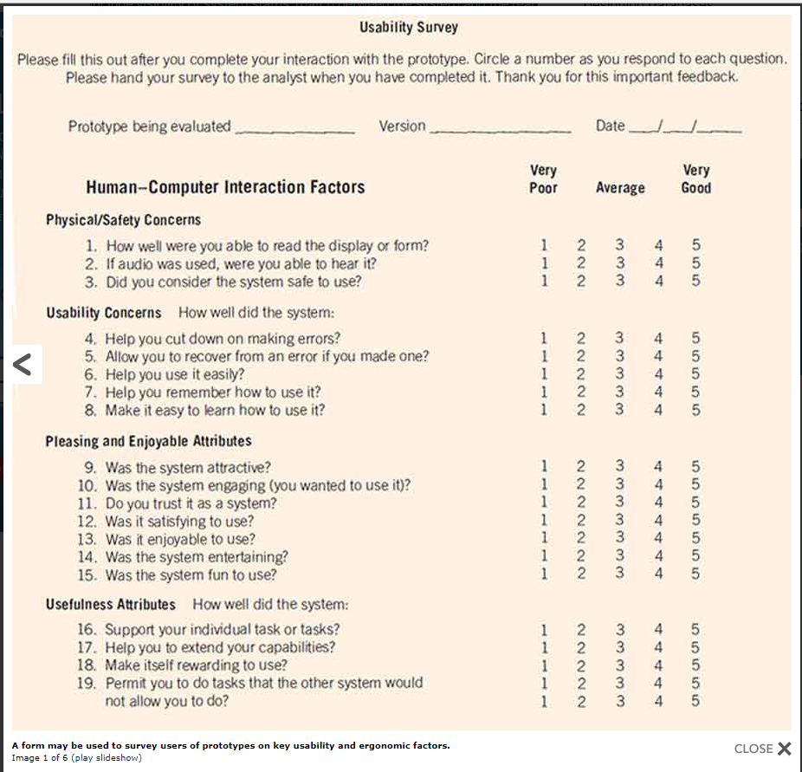
Usability

Slide 17
Designing for Cognitive Styles of Individual Users
Making sure data is made available in different forms:
Tables
Graphs
Text
Different times
Notes:
Đảm bảo dữ liệu được cung cấp dưới nhiều hình thức khác nhau - vì vậy người dùng với các khả năng nhận thức khác nhau có thể hiểu được dữ liệu..
Making sure data is made available in different forms – so users with different cognitive abilities can make sense of the data.
Một lưu ý quan trọng là dữ liệu, đặc biệt là dữ liệu được sử dụng để ra quyết định, có sẵn ở các dạng khác nhau để người dùng có khả năng nhận thức khác nhau có thể hiểu được chúng. Một số người dùng có thể thích kiểm tra các bảng và đưa ra quyết định, một số thích đồ thị hơn và những người khác muốn đọc văn bản tường thuật.
Cũng có thể tưởng tượng rằng cùng một người muốn các loại bản trình bày khác nhau vào những thời điểm khác nhau. Ví dụ: giả sử người quản lý muốn so sánh khoảng không quảng cáo được lưu trữ tại các cửa hàng khác nhau trong một khu vực. Biểu đồ có thể trình bày dữ liệu rất hiệu quả. Biểu đồ cột có thể sử dụng màu sắc để hiển thị khi cửa hàng ở gần mức lưu trữ của nó và nó cũng có thể hiển thị số lượng cổ phiếu tương đối bằng cách cho phép người dùng trực quan so sánh chiều cao của các thanh trực tiếp.
Giả sử bây giờ rằng cùng một người ra quyết định muốn thông tin về một cửa hàng cụ thể trong một tháng cụ thể. Các mô tả đồ họa có thể đã được thiết lập để hiển thị các cửa hàng từ hàng tồn kho cao nhất đến thấp nhất trên cơ sở từng tháng. Người dùng có thể muốn quay lại bảng liệt kê các cửa hàng theo thứ tự bảng chữ cái, với các tháng được liệt kê theo thứ tự thời gian. Như bạn có thể thấy, cùng một người có thể muốn xem cùng một dữ liệu theo những cách rất khác nhau.

Slide 18
Pivot Tables
Allows a user to arrange data in a table in any way they choose
Gives users greater control over how they look at data in different ways within a table
Notes:
Bảng tổng hợp cho phép người dùng sắp xếp dữ liệu trong bảng theo bất kỳ cách nào họ chọn. Ví dụ về mẫu bảng tổng hợp được tạo trong Microsoft Excel được hiển thị trong hình bên dưới. Người dùng sẽ lấy một mục từ hộp bật lên được gọi là "Danh sách trường Pivot Table", chẳng hạn như Sản phẩm, kéo nó qua mẫu bảng và thả nó vào một trong các vùng trống. Trong ví dụ này, người dùng kéo và thả Sản phẩm vào khu vực bên trái có tiêu đề “Các trường thả hàng tại đây”. Người dùng giảm Bán hàng vào khu vực lớn nhất có nội dung “Thả các mục dữ liệu tại đây”.
Cuối cùng, người dùng lấy mục có tên là Quarter và thả nó vào khu vực được gọi là “Drop Column Fields Here”. Kết quả là một bảng hiển thị từng sản phẩm theo thứ tự bảng chữ cái và doanh số của nó cho từng phần tư chúng ta có dữ liệu, tiếp theo là tổng số lớn trong năm. Bảng này được thể hiện trong hình bên dưới.

Slide 19
Pivot Tables
Figure 14.3 A pivot table
template can make it easier for users to see information
displayed in different ways

Slide 20
Visual Analysis of Databases
Support visual thinking
Extend the user’s cognitive capabilities
Increase the changes of making an appropriate decision
Notes:
Hỗ trợ tư duy thị giác
Mở rộng khả năng nhận thức của người dùng
Tăng sự thay đổi của việc ra một quyết định thích hợp

Slide 21
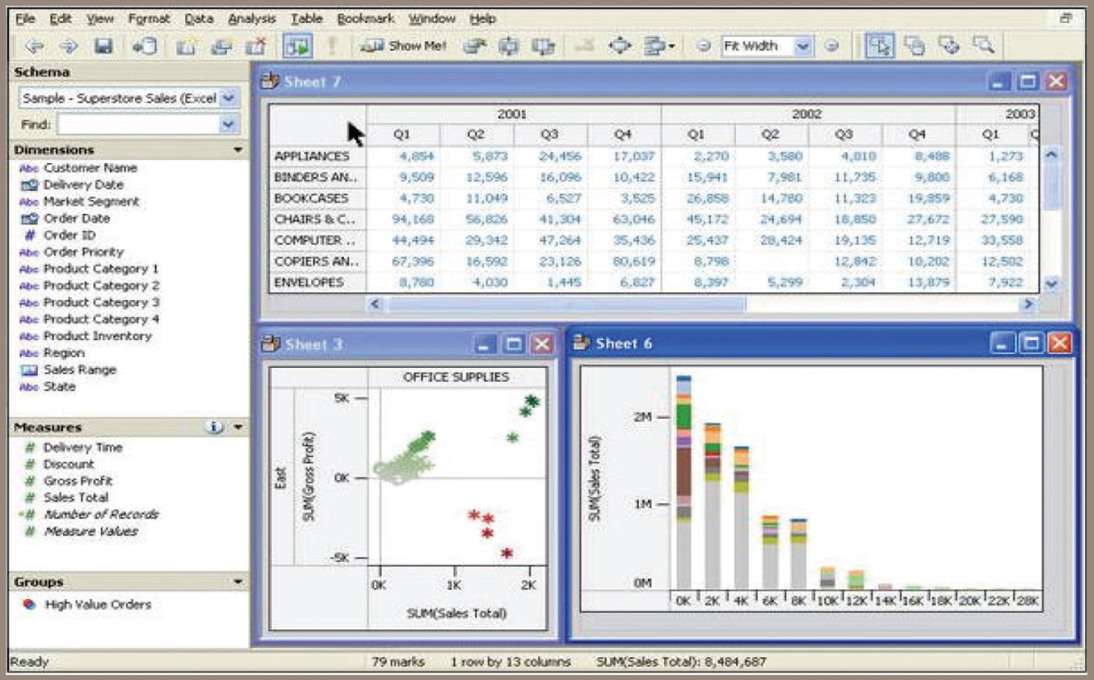
Visual Analysis of Databases
Figure 14.7 When different
graphs or tables can be
displayed on the same page.

Slide 22
Physical Considerations in HCI Design
Vision
Hearing
Touch
Notes:
3 yếu tố về mặt vật lí ảnh hưởng đến sự tương tác giữa user và máy tính

Slide 23
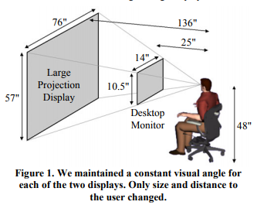
Vision
Length of the distance from display to the person
performing a task
The angle of the display in relation to the person viewing it
Notes:
Khi bạn trở thành một nhà phân tích hệ thống, bạn đang trở nên quen với việc thiết kế màn hình và báo cáo cho những người có tầm nhìn
Tuy nhiên, từ quan điểm HCI, bạn cũng sẽ muốn suy nghĩ về những user han che ve thi giac
người dùng thực hiện tốt hơn được thực hiện trên màn hình lớn | màn hình lớn mang lại cảm giác lớn hơn
1 inch =
2.54 centimeters
độ dài của khoảng cách từ màn hình đến user
quan hệ giữa góc màn hình và user
Khoảng cách xem không đủ và góc có thể áp đặt sự cần thiết cho tư thế khó xử khi xem máy tính màn.
Khoảng cách thích hợp từ mắt đến màn hình máy tính được xác định,
một phần, bằng kích thước của các chữ cái trên màn hình và khả năng điều chỉnh của máy trạm.
xem khoảng cách 20 đến 28 inch thường được khuyến khích. Hướng nhìn
cũng có thể ảnh hưởng đến khả năng tập trung của mắt.
Góc nhìn cao hơn ở nhiều máy tính
máy trạm kết quả trong điều kiện xem biên độ của chỗ ở là
giảm do đó đặt sức căng lớn hơn lên cơ chế lấy nét của mắt. Ngoài ra, như
hướng của ánh mắt di chuyển xuống, căng thẳng trên các cơ mắt bị giảm. Đôi mắt
phải ở trong tầm nhìn xuống dưới khoảng 15o khi xem màn hình máy tính.45
kết quả, phía trên cùng của màn hình phải ở dưới mức ngang ngang của người điều khiển và
nghiêng nhẹ (10o-20o) từ người điều khiển.
Các vấn đề về cơ xương khớp liên quan đến tư thế đầu và mắt khi làm việc tại
máy tính là phổ biến và thường có thể được giảm bớt thông qua máy trạm thích hợp
điều chỉnh.

Slide 24
Vision
The size and uniformity of the characters; the brightness, contrast,
Balance and glare of the screen
All be designed to standards established through ISO and other national
and international groups.
Notes:
Thiết kế và điều chỉnh thiết kế phù hợp của máy tính và môi trường làm việc có thể tăng năng suất và sự thoải mái
kích thước và tính đồng nhất của các kí tự, độ sáng, độ tương phản, sự cân bằng, độ chói
độ sáng và độ tương phản nên được điều chỉnh để cung cấp sự cân bằng với ánh sáng trong phòng và hiển thị tối đa.
Màu sắc của các ký tự màn hình máy tính cũng có thể ảnh hưởng đến khả năng hiển thị của chúng. Các
màu sắc của các nhân vật có thể ảnh hưởng đến cách mắt tập trung vào màn hình và có thể mang lại
về sự phát triển vô hại, nhưng gây phiền nhiễu, sau hình ảnh cho một số cá nhân.
Màn hình máy tính tương phản âm (tốichữ trên nền sáng) thường cung cấp hình ảnh rõ ràng hơn tích cực hiển thị độ tương phản (chữ sáng trên nền tối).
tất cả có thể được thiết kế theo các tiêu chuẩn được thiết lập thông qua ISO và các nhóm quốc gia và quốc tế khác.

Slide 25
Hearing
Humans also have limits to the amount of stress their senses can withstand
Noisy laser printers, phone conversations, and shredders can lead to
overload on human hearing.
Notes:
Thính giác –
Con người cũng có giới hạn về sức chịu đựng mà giác quan của họ có thể chịu được
Tiếng ồn trong các công sở xuất phát từ các nhân viên, máy móc, máy tính hay điện thoại dẫn đến tình trạng quá tải về thính giác của con người
Nhân viên văn phòng có thể đeo tai nghe khử tiếng ồn hoặc có trình phát nhạc cá nhân như iPod, nhưng các giải pháp này có thể ảnh hưởng đến việc cô lập một người khỏi cài đặt tổ chức và thậm chí có thể làm giảm khả năng thực hiện nhiệm vụ của họ. Là một nhà phân tích, bạn sẽ cần phải xem xét tiếng ồn khi bạn thiết kế các hệ thống văn phòng.
Gợi ý nho nhỏ là mức âm thanh cũng cần được kiểm soát để các nhân viên có thể thực hiện các hoạt động văn phòng thường ngày một cách thoải mái. Vì lý do này mà những khu vực làm việc tách biệt được thiết kế: các thiết bị gây ồn như máy fax và máy copy được phân bố tại một nơi, các đội được nhóm lại để làm việc với nhau ở các khu vực chung, tránh xa những nhân viên cần nơi làm việc yên tĩnh. Hệ thống ô ván, thảm, gạch cách âm là các ý hay để kiểm soát tiếng ồn.
60% thời gian chỉ ở trong nhà, điều đó có thể khiến cho thể trạng tinh thần, cách hành xử, khả năng và cách giao tiếp của họ bị ảnh hưởng. Vậy nên việc thiết kế công sở cần tạo ra bầu không khí tốt, ánh sáng đầy đủ, nhiệt độ điều hòa, giảm tiếng ồn và màu sắc tươi mới để giảm căng thẳng và nâng cao năng suất lao động.
các yếu tố ảnh hưởng đến năng suất là thiết bị vật chất, tiếng ồn, độ linh động, thoải mái, giao tiếp, ánh sáng, nhiệt độ, chất lượng không khí và cả những sắp xếp không gian làm việc. Những thiết bị văn phòng phù hợp sẽ cho ra năng suất lao động cao hơn 10 – 15%. Chất lượng không khí kém sẽ làm cho nhân viên thấy không thoải mái và có thể gây ra hàng loạt bệnh tật dẫn đến căng thẳng giữa các nhân viên. Nếu hệ thống thông gió trong nhà được tăng lên hai lần mức tối thiếu của nó thì năng suất lao động sẽ nhích lên đáng kể. Nhiệt độ cũng là một yếu tố ảnh hưởng tới tất cả mọi người ở môi trường làm việc. Quá nhiều hay quá ít ánh sáng ảnh hưởng đến từng cá nhân và có thể dẫn đến stress. Có thể không chỉ do lượng ánh sáng nhiều hay ít mà còn do chất lượng ánh sáng. Mỗi loại ánh sáng lại có các đặc tính khác nhau. Nếu chúng ta phải hoàn thành các công việc hàng ngày trong môi trường thiếu ánh sáng hoặc ánh sáng yếu sẽ gây ra căng mắt, dẫn tới đau đầu, dễ cáu kỉnh và trầm cảm.

Slide 26
Touch
When using an HCI perspective to evaluate the usefulness of keyboards and other input devices, we can rate the human–computer fit as well as
the dimensions examining the human–computer–task fit.
Keyboards have been ergonomically designed to provide the correct feedback for the person doing data entry
Notes:
Xúc Gíac-
đánh giá tính hữu ích của bàn phím và các thiết bị đầu vào khác, chúng ta có thể đánh giá mức độ phù hợp của con người - máy tính cũng như kích thước kiểm tra sự phù hợp với công việc của con người-máy tính. Bàn phím được thiết kế tiện lợi để cung cấp phản hồi chính xác cho người thực hiện nhập dữ liệu.
Nghiên cứu hiện nay chỉ ra tính ưu việt của bố cục máy tính khi người dùng đang thực hiện rất nhiều mục nhập dữ liệu. Tuy nhiên, bố cục chữ số điện thoại được cho là tốt hơn để định vị một số. Là một nhà thiết kế, bạn liên tục kiểm tra sự phù hợp giữa con người, máy tính và các nhiệm vụ do tổ chức đặt ra.
bàn phím và các thiết bị đầu vào khác đánh giá mức , kiểm tra sự phù hợp human–computer–task fit khi thao tác trực tiếp
Bàn phím được thiết kế tiện lợi để cung cấp phản hồi chính xác cho người thực hiện nhập dữ liệu.
Độ cứng - Enter thay cho click – phím F để print
QWERTY keyboard kiểu bố cục bàn phím phổ biến nhất trên các bàn phím máy tính và máy đánh chữ tiếng Anh

Slide 27
Considering Human Limitations, Disabilities
and Design
An individual with a disability is a person who:
  Has a physical or mental impairment that substantially limits one or more major life activities
  Has a record of such impairment
  Is regarded as having such an impairment
Notes:
Xem xét về những hạn chế và thiết kế cho người khuyết tật
áp dụng HCI Thiết kế hệ thống phù hợp cho người khuyết tật
định nghĩa về những người bị coi là tàn tật, một phần nói rằng, "Một cá nhân khuyết tật là một người: bị suy yếu về thể chất hoặc tinh thần hạn chế một hoặc nhiều hoạt động sinh hoạt chính; có hồ sơ về sự suy nhược đó; hoặc được coi là có một sự suy nhược như vậy. ”
mối quan tâm hàng đầu của bạn sẽ luôn luôn được hỗ trợ người dùng trong việc hoàn thành một nhiệm vụ, được thiết lập bởi tổ chức, với việc sử dụng công nghệ. Khi thích nghi cho người khuyết tật là cần thiết, có nhiều nguồn để kiểm tra và nhiều thiết bị trợ giúp cần xem xét.

Slide 28
Considering Human Limitations, Disabilities
and Design
  For people who are blind or who have low vision, there are braille keyboards as well as special speech software that reads Web pages and other documents
  aloud.
  For users who experience impaired hearing, you can make sure that the documents and screens you design include access to written versions of
  the audio material
  If you are designing computer tasks for those with limited mobility,
  you can think of speech input rather than keyboarding.
Notes:
Mù hoặc những người có thị lực thấp - Bàn phím chữ nổi ( phần mềm đặc biệt đọc các trang Web và các tài liệu khác )
"Bằng cách 'nghe' máy tính
kính lúp màn hình vừa với màn hình để phóng to toàn bộ màn hình. - thị lực thấp
Đối với những người thiếu độ nhạy cảm về cảm giác (không được gọi là mù màu), bạn có thể thử nghiệm màu sắc bạn chọn cho màn hình hoặc biểu mẫu để chắc chắn rằng chúng có thể dễ dàng phân biệt với nhau. Các vấn đề đặc biệt xảy ra cho biết sự khác biệt giữa màu đỏ và màu xanh lá cây, ví dụ. Luôn thiết kế màn hình hoặc biểu mẫu bằng các dấu hiệu thay thế, chẳng hạn như biểu tượng, văn bản viết hoặc tín hiệu âm thanh để củng cố nội dung
Ví dụ, nếu một siêu liên kết đã được nhấp vào chuyển sang màu xanh để cho biết nó đã được theo sau, bạn cũng có thể thêm một biểu tượng khác vào màn hình để cho biết nó đã được theo sau hoặc tạo một danh sách thanh bên riêng biệt. . Đây là những lựa chọn thay thế tốt hơn là chỉ dựa vào màu sắc để truyền tải thông điệp của bạn
Đối với những người dùng bị khiếm thính, bạn có thể đảm bảo rằng tài liệu và màn hình bạn thiết kế bao gồm quyền truy cập vào các phiên bản bằng văn bản của tài liệu âm thanh. Ngoài ra, bạn có thể thiết kế các tác vụ có thể sử dụng thành công tai nghe.
những người bị hạn chế về khả năng di động bạn có thể nghĩ đến đầu vào lời nói thay vì bàn phím
những tiến bộ mới trong kỹ thuật y sinh cho phép hạn chế về khả năng di động
di chuyển con trỏ trên màn hình bằng cách hít vào ống
hướng con trỏ đến vị trí mong muốn trên màn hình bằng cách nhìn vào điểm đó
trong một số giao diện chuyên biệt cao suy nghĩ về nơi con trỏ sẽ di chuyển.

Slide 29
Considering Human Limitations, Disabilities
and Design
Figure 14.8 The HCI approach to systems design emphasizes the fit among the human, computer, and task
Notes:
nhiều nhóm hệ thống là khá nhỏ, và không có chuyên gia phân tích
Danh sách các hướng dẫn về cách tiếp cận HCI đối với thiết kế hệ thống được hiển thị bên dưới.
một số bước thiết kế đơn giản sẽ ảnh hưởng tích cực đến kết quả của dự án hệ thống của bạn
đôi giày mới thoải mái phù hợp với hình dạng bàn chân của bạn, giữ trong hoạt động bạn sẽ làm (chẳng hạn như chạy), và được làm bằng chất liệu (như da) bền và tiết kiệm chi phí, ( nguoi dung giao dien chuc nang he thong )
Kiểm tra task và xem xét fit giữa người dùng và các chức năng trong hệ thống
Xác định những trở ngại tồn tại cho người dùng khi use hệ thống
hãy ghi nhớ nhận thức hữu ích và cảm nhận dễ sử dụng từ TAM
xem xét khả năng sử dụng tạo các tình huống sử dụng mô tả những gì đang diễn ra giữa người dùng và công nghệ
sử dụng thông tin bạn đã đạt được trước để thiết kế hệ thống thích ứng với người dùng

Slide 30
Interface Design Objectives
Match the user interface to the task
Make the user interface efficient
Provide appropriate feedback to users
Generate usable queries
Improve productivity of computer users
Notes:
Mục tiêu thiết kế giao diện
giao diện là hệ thống cho hầu hết người dùng. Tuy nhiên, được thiết kế tốt hoặc kém, nó đại diện cho sự thể hiện của hệ thống và, bằng sự phản ánh, năng lực của bạn với tư cách là một nhà phân tích hệ thống.
Một giao diện được thiết kế tốt cải thiện sự tương tác giữa user và hệ thống
Mục tiêu của bạn phải là thiết kế giao diện giúp người dùng và doanh nghiệp có được thông tin họ cần trong và ngoài hệ thống bằng cách giải quyết các mục tiêu sau:
Kết hợp giao diện người dùng với tác vụ.
Làm cho giao diện người dùng hiệu quả.
Cung cấp phản hồi thích hợp cho người dùng.
Tạo các truy vấn có thể sử dụng.
Cải thiện năng suất của người dùng máy tính.

Slide 31
Types of User Interfaces
Natural-language interfaces
Question-and-answer interfaces
Menus
Form-fill interfaces
Command-language interfaces
Graphical User Interfaces (GUIs)
Web interfaces
Notes:
User Experience/User Experience Design (UX/UXD): Trải nghiệm người dùng/Thiết kế trải nghiệm người dùng
User Interface/User Interface Design (UI/UID): Giao diện người dùng/Thiết kế giao diện người dùng
Task Model: Miêu tả hành động để đạt được mục đích trên sản phẩm của khách hàng
Trong phần này, một số loại giao diện người dùng khác nhau được mô tả, bao gồm giao diện ngôn ngữ tự nhiên, giao diện câu hỏi và trả lời, menu, giao diện điền biểu mẫu, giao diện ngôn ngữ lệnh, giao diện người dùng đồ họa (GUI) và nhiều Web giao diện để sử dụng trên Internet

Slide 32
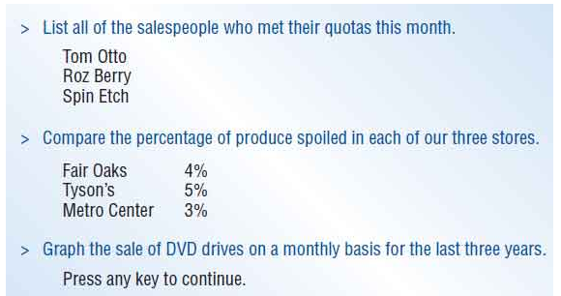
Natural-Language Interfaces
Permit users to interact with the computer in their everyday or "natural" language
Notes:
Giao diện ngôn ngữ tự nhiên là hệ thống cho phép người dùng tương tác với máy tính bằng ngôn ngữ hàng ngày hoặc "tự nhiên" của họ.
Các nhược điểm lớn là vấn đề thực hiện và nhu cầu đột xuất về tài nguyên máy tính.
mô tả trong hình bên dưới liệt kê ba câu hỏi ngôn ngữ tự nhiên từ ba ứng dụng khác nhau.
: "Liệt kê tất cả những người bán hàng đã đạt được hạn ngạch của họ trong tháng này."
ƯU
Các vấn đề thực hiện và nhu cầu đặc biệt về tài nguyên máy tính cho đến nay vẫn giữ được giao diện ngôn ngữ tự nhiên ở mức tối thiểu
Nỗ lực trong giao tiếp ngôn ngữ tự nhiên cho các ứng dụng cụ thể trong đó bất kỳ loại giao diện nào khác là không khả thi(ví dụ, trong trường hợp người dùng bị vô hiệu hóa) đang gặp một số thành công;
NHƯỢC
các giao diện này thường đắt tiền

Slide 33
Question-and-Answer Interfaces
  The computer displays a question to the user on the display
  The user enters an answer
  The computer acts on that input information in a
  preprogrammed manner
  Users unfamiliar with applications may find question-and-answer interfaces most comfortable
Notes:
Trong giao diện câu hỏi và trả lời, máy tính sẽ hiển thị câu hỏi cho người dùng trên màn hình. Để tương tác, người dùng nhập câu trả lời (thông qua một cú đánh bằng bàn phím hoặc nhấp chuột) và sau đó máy tính sẽ hoạt động trên thông tin đầu vào đó theo cách được lập trình sẵn, thường bằng cách chuyển sang câu hỏi tiếp theo.
Các trình thuật sĩ được sử dụng để cài đặt phần mềm là một ví dụ phổ biến về giao diện câu hỏi và trả lời. Người dùng trả lời các câu hỏi về quy trình cài đặt, chẳng hạn như nơi cài đặt phần mềm hoặc tính năng.
Trình hướng dẫn cũng có thể đặt câu hỏi và trả lời câu trả lời của người dùng với nhiều câu hỏi hơn được thiết kế để thu hẹp phạm vi của vấn đề.
Đây là một cách điển hình để thiết lập giao diện hỗ trợ kỹ thuật để giải quyết các sự cố và khắc phục sự cố chính xác hơn.

Slide 34
Menus
Provides the user with an onscreen list of available selections
Not hardware dependent
Can be put aside until the user wants to use them
Can be nested within one another to lead a user through
options in a program
GUI menus
Object menu
Notes:
giao diện menu cung cấp cho người dùng một danh sách trên màn hình các lựa chọn có sẵn
Khi trả lời menu, người dùng bị giới hạn ở các tùy chọn được hiển thị. Người dùng không cần biết hệ thống nhưng không cần biết nhiệm vụ nào cần được thực hiện. Ví dụ, với một trình đơn xử lý văn bản điển hình, người dùng có thể chọn từ các tùy chọn Chỉnh sửa, Sao chép hoặc In. Tuy nhiên, để sử dụng menu tốt nhất, người dùng phải biết họ muốn thực hiện tác vụ nào.
Menu không phụ thuộc phần cứng.có rất nhiều biến thể
Menu có thể được thiết lập để sử dụng mục nhập bàn phím, bút ánh sáng, màn hình cảm ứng hoặc chuột.
Có thể xác định các lựa chọn bằng một số, chữ cái hoặc từ khóa hoặc người dùng có thể nhấp vào lựa chọn bằng chuột.
Tính nhất quán rất quan trọng trong việc thiết kế giao diện menu.
Menu cũng có thể được đặt sang một bên cho đến khi người dùng cần chúng.
Người dùng đặt con trỏ vào ngày và kéo nó xuống. Sau đó, người dùng đặt con trỏ lên Lịch, chọn tùy chọn để hiển thị dự án theo lịch hàng tháng thông thường.
Có thể được lồng vào nhau để dẫn người dùng thông qua các tùy chọn trong một chương trình - cũng cho phép người dùng tránh nhìn thấy các tùy chọn trình đơn mà họ không quan tâm.
Các menu có thể được lồng vào nhau để dẫn dắt người dùng thông qua các tùy chọn trong một chương trình.
Các menu lồng nhau cho phép màn hình xuất hiện ít lộn xộn hơn, phù hợp với thiết kế tốt.
Chúng cũng cho phép người dùng tránh nhìn thấy các tùy chọn menu mà họ không quan tâm.
Các menu lồng nhau cũng có thể di chuyển người dùng nhanh chóng thông qua chương trình.
Các menu này chứa các mục cụ thể cho hoạt động hiện tại và hầu hết là các chức năng trùng lặp của các mục menu chính.

Slide 35
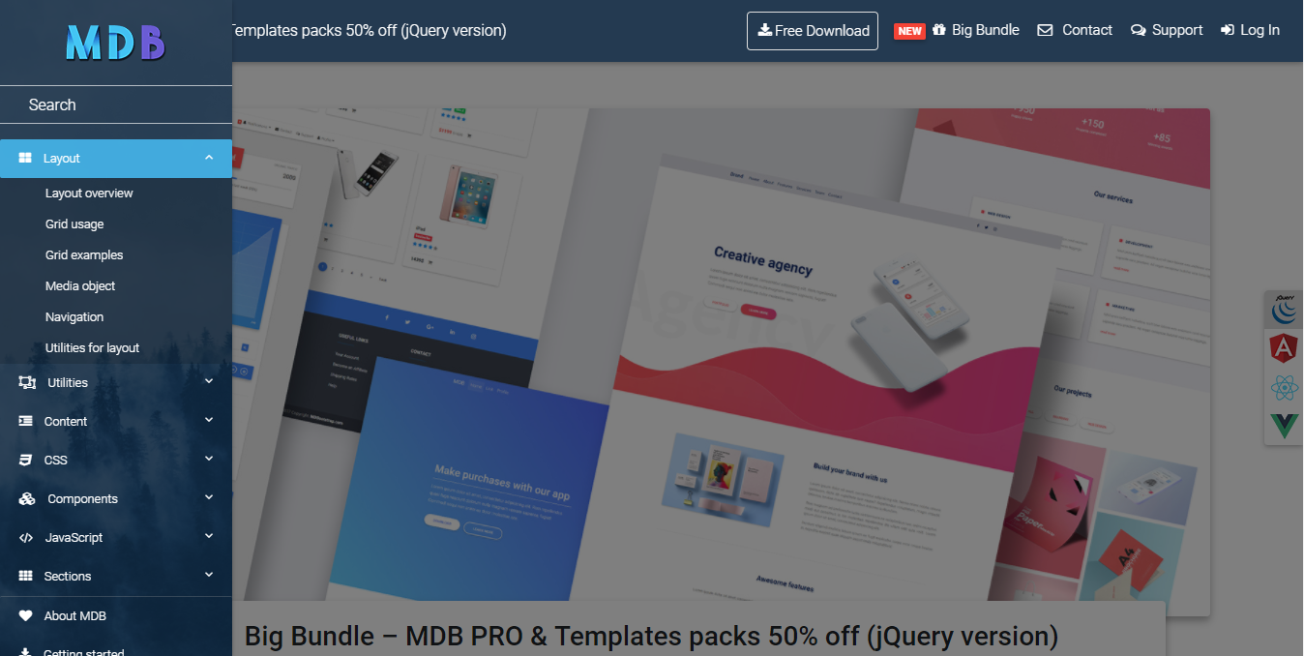
GUI menus
Notes:
Thanh trình đơn chính luôn được hiển thị.
Menu chính sử dụng các từ đơn cho các mục menu. Các tùy chọn menu chính luôn hiển thị các menu thả xuống thứ cấp.
Menu chính sẽ có các tùy chọn phụ được nhóm thành các bộ tính năng tương tự.
Các trình đơn thả xuống hiển thị khi một mục menu chính được nhấp thường xuyên
bao gồm nhiều hơn một từ.
Tùy chọn phụ thực hiện các hành động hoặc hiển thị các mục menu bổ sung.
Các mục menu có màu xám không khả dụng cho hoạt động hiện tại.

Slide 36
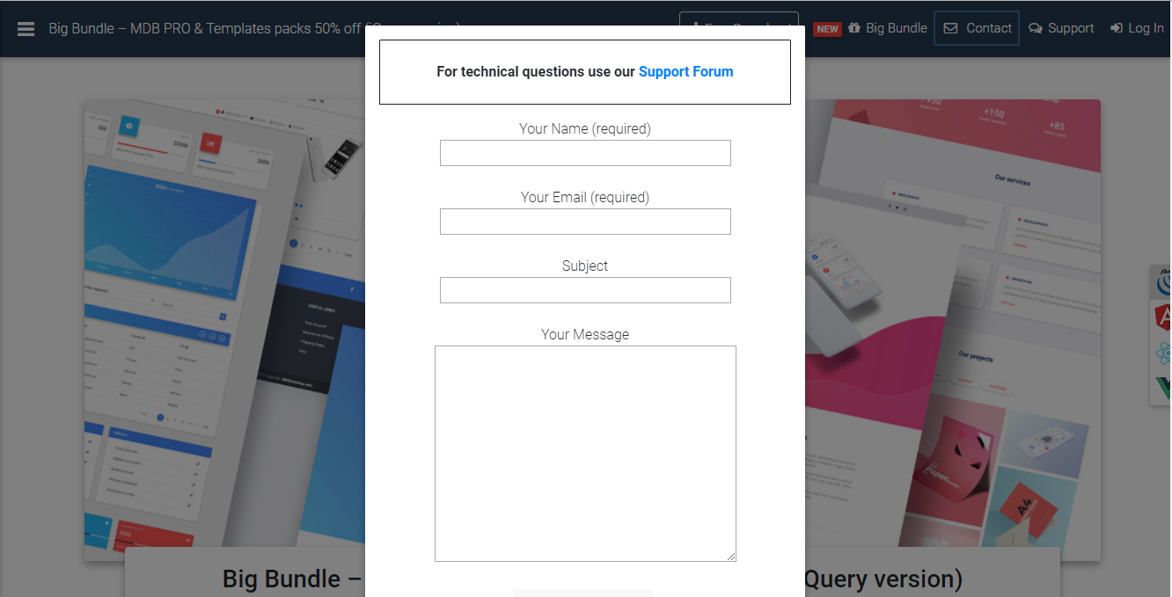
Object menu
Also called a pop-up menu, is displayed when the user clicks on a GUI object with the right mouse button.
Notes:
Người dùng có kinh nghiệm có thể bị kích thích bởi các menu lồng nhau. Họ có thể thích sử dụng một mục dòng lệnh để tăng tốc mọi thứ. Những người dùng khác có thể sử dụng các từ viết tắt tắt hoặc tổ hợp phím như vậy

Slide 37
Form-Fill Interfaces
Onscreen forms or Web-based forms displaying fields containing data items or
parameters that need to becommunicated to the user
Advantage
  The filled-in form provides excellent documentation
Disadvantage
  Users experienced with the system or application may become impatient
Notes:
Các giao diện điền biểu mẫu bao gồm
các biểu mẫu trên màn hình hoặc
biểu mẫu dựa trên web
hiển thị các trường chứa các mục dữ liệu hoặc các tham số cần được truyền đạt cho người dùng.
Biểu mẫu cho màn hình hiển thị được thiết lập để hiển thị thông tin nào sẽ được nhập vào và ở đâu. Các trường trống yêu cầu thông tin có thể được đánh dấu bằng các ký tự nghịch đảo hoặc nhấp nháy. Con trỏ được di chuyển bởi người dùng từ trường này sang trường khác bằng một nét duy nhất của một phím mũi tên. Sự sắp xếp này cho phép di chuyển một trường lùi hoặc một trường tiến lên bằng cách bấm vào phím mũi tên thích hợp. Nó cung cấp cho người dùng quyền kiểm soát tốt đối với việc nhập dữ liệu. Các biểu mẫu dựa trên web đủ khả năng bao gồm các siêu liên kết đến các ví dụ về các biểu mẫu điền chính xác hoặc để trợ giúp thêm và cung cấp các ví dụ.
Biểu mẫu đầu vào cho màn hình có thể được đơn giản hóa bằng cách cung cấp giá trị mặc định cho các trường và sau đó cho phép người dùng sửa đổi thông tin mặc định nếu cần. Ví dụ, một hệ thống quản lý cơ sở dữ liệu được thiết kế để hiển thị một biểu mẫu để kiểm tra đầu vào có thể cung cấp số kiểm tra tuần tự tiếp theo làm mặc định khi biểu mẫu kiểm tra mới được hiển thị. Nếu kiểm tra bị thiếu, người dùng thay đổi số kiểm tra để phản ánh kiểm tra thực tế đang được nhập.
Các trường nhập cho màn hình hiển thị có thể bị giới hạn theo chữ và số để người dùng chỉ có thể nhập số trong trường yêu cầu số An sinh xã hội hoặc chỉ có thể nhập các chữ cái có tên của người đó. Nếu số là đầu vào chỉ cho phép các chữ cái, máy tính có thể cảnh báo người dùng thông qua đầu ra âm thanh rằng trường được điền không chính xác.
Ưu điểm chính của giao diện biểu mẫu đầu vào / đầu ra là phiên bản được in của biểu mẫu được điền sẵn cung cấp tài liệu tuyệt vời. Nó hiển thị nhãn trường cũng như ngữ cảnh cho các mục nhập. Ngoài ra, biểu mẫu web có thể trả về biểu mẫu không đầy đủ cho người dùng với giải thích về dữ liệu nào phải được nhập để hoàn tất giao dịch.Thông thường, các trường có dữ liệu bị thiếu được đánh dấu bằng dấu sao màu đỏ.Các tài liệu dựa trên web có thể được gửi trực tiếp đến thanh toán nếu một giao dịch được tham gia, hoặc chúng có thể được chuyển trực tiếp đến cơ sở dữ liệu thời gian thực nếu một cuộc khảo sát được đệ trình. Các biểu mẫu dựa trên web đẩy trách nhiệm về tính chính xác cho người dùng và làm cho biểu mẫu có sẵn để hoàn thành và gửi trên cơ sở 24 giờ, 7 ngày một tuần, trên toàn thế giới.
chế chính là người dùng có kinh nghiệm với hệ thống hoặc ứng dụng có thể trở nên thiếu kiên nhẫn với các biểu mẫu đầu vào / đầu ra và có thể muốn có nhiều cách hiệu quả hơn để nhập dữ liệu.

Slide 38
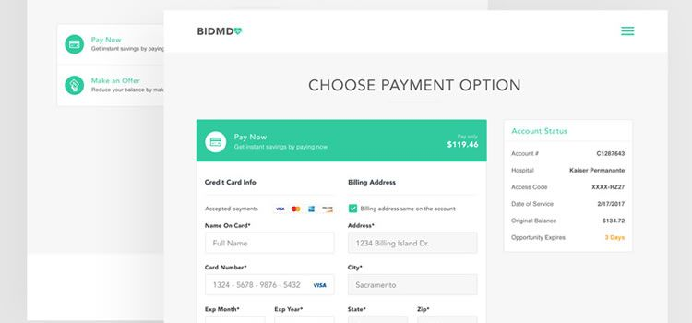
Form-Fill Interfaces
Figure 14.12 An example of the form-fill interface

Slide 39
Command-Language Interfaces
Allows the user to control the application with a series of keystrokes, commands, phrases, or some sequence of these
Affords the user more flexibility and control
Require memorization of syntax rules
May be an obstacle for inexperienced users
Notes:
Cung cấp cho người dùng sự linh hoạt và kiểm soát nhiều hơn - khi người dùng đưa ra lệnh cho máy tính sử dụng ngôn ngữ lệnh, nó sẽ được thực hiện ngay lập tức. Sau đó, người dùng có thể tiếp tục cho nó một lệnh.
Yêu cầu ghi nhớ các quy tắc cú pháp – Có thể là một trở ngại cho những người dùng thiếu kinh nghiệm
người dùng trải nghiệm có xu hướng thích ngôn ngữ lệnh hơn do hoàn thành nhanh hơn mà họ cho phép.

Slide 40
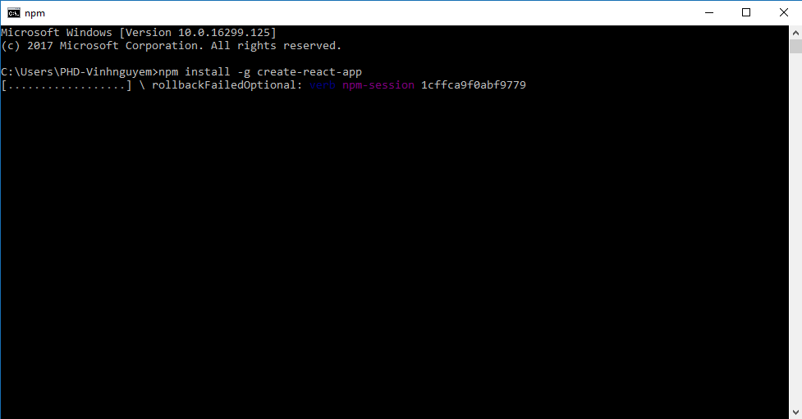
Command-Language Interfaces
Figure 14.13 Command-language interface

Slide 41
Graphical User Interfaces
Provide users constant feedback on task accomplishment
An appropriate model of reality or an acceptable conceptual model
of the representation must be invented
Notes:
Cung cấp cho người dùng thông tin phản hồi liên tục về hoàn thành nhiệm vụ
Một mô hình thực tế thích hợp hoặc mô hình khái niệm chấp nhận được của biểu diễn phải được phát minh
Chìa khóa cho giao diện người dùng đồ họa (GUI) là phản hồi liên tục về thành tích nhiệm vụ mà họ cung cấp cho người dùng. Phản hồi liên tục trên đối tượng được điều khiển có nghĩa là các thay đổi hoặc đảo ngược trong các hoạt động có thể được thực hiện nhanh chóng mà không làm phát sinh thông báo lỗi.
Việc tạo ra các GUI tạo ra một thách thức, bởi vì một mô hình thích hợp của thực tế hoặc một mô hình khái niệm có thể chấp nhận được của sự biểu diễn phải được phát minh ra. Việc thiết kế GUI để sử dụng trên mạng nội bộ, extranet và trên Web đòi hỏi phải lập kế hoạch cẩn thận hơn nữa. Hầu hết người dùng của các trang Web không được biết đến với nhà phát triển, do đó, thiết kế phải rõ ràng. Việc lựa chọn các biểu tượng, ngôn ngữ và siêu liên kết trở thành một tập hợp toàn bộ các quyết định và giả định về những loại người dùng mà trang web đang hy vọng thu hút. Nhà thiết kế cũng phải tuân theo các quy ước mà người dùng mong đợi gặp phải trên các trang web.

Slide 42
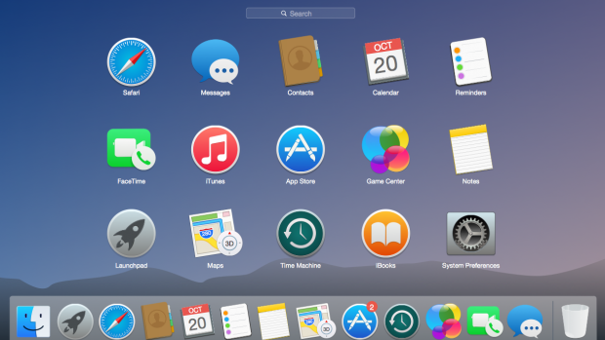
Graphical User Interfaces
Figure 14.14 Command-language interface

Slide 43
Other User Interfaces
Pointing devices
Touch-sensitive screens
Speech recognition and synthesis
Notes:
Các giao diện người dùng ít phổ biến hơn đang ngày càng phổ biến. Chúng bao gồm các thiết bị trỏ như bút, màn hình cảm ứng, nhận dạng giọng nói và tổng hợp. Mỗi giao diện này có các thuộc tính đặc biệt của riêng nó, nó phù hợp duy nhất với các ứng dụng cụ thể.
Bút stylus (một thanh chỉ nhỏ giống như một cây bút) được sử dụng với phần mềm nhận dạng chữ viết tay cho điện thoại di động (hoạt động như PDA - trợ lý kỹ thuật số cá nhân) và các thiết bị PC..
Máy tính bảng là một máy tính xách tay có bút cảm ứng hoặc màn hình cảm ứng. Nó có thể được trang bị tích hợp Wi-Fi hoặc giao tiếp Bluetooth. Màn hình cảm ứng cho phép người dùng sử dụng ngón tay để kích hoạt màn hình. Màn hình cảm ứng rất hữu ích trong hiển thị thông tin công cộng, chẳng hạn như bản đồ thành phố và điểm tham quan của họ được đăng trong hành lang hoặc phương tiện cho thuê xe hơi của khách sạn.
Chạm vào màn hình nhạy cảm (còn gọi là màn hình cảm ứng hoặc miếng cảm ứng) cho điện thoại di động như iPhone và BlackBerry đang làm cho giao diện người dùng thay thế này quen thuộc với người dùng và được sử dụng rộng rãi. Nghiên cứu hiện tại đang xem xét làm thế nào để làm cho miếng đệm cảm ứng áp lực thương mại khả thi. Các giao diện này có thể được sử dụng với cả màn hình cảm ứng lớn và nhỏ và thực tế cho các ứng dụng như vẽ ảo hoặc điêu khắc, chuột mô phỏng và nhạc cụ như bàn phím đàn piano, nơi cường độ áp suất rất quan trọng đối với đầu ra.

Slide 44
Speech Recognition and Synthesis
The user speaks to the computer, and the system is able to recognize
an individual’s vocal signals, convert them, and store the input
Continuous speech systems
Notes:
Với nhận dạng giọng nói, người dùng nói chuyện với máy tính và hệ thống có thể nhận ra tín hiệu âm thanh của từng cá nhân, chuyển đổi chúng và lưu trữ dữ liệu đầu vào. Hệ thống kiểm tra nhận dạng giọng nói đã hoạt động và ô tô hiện có các hệ thống nhập bằng giọng nói phản hồi lệnh thoại của người lái xe để điều hướng, thay đổi đài phát thanh hoặc sử dụng điện thoại Bluetooth đã được ghép nối với xe.
Lợi thế của các hệ thống nhận dạng giọng nói là chúng có thể tăng tốc độ nhập dữ liệu rất nhiều và giải phóng tay người dùng cho các tác vụ khác (ví dụ: lái xe). Lời nói đầu vào vẫn còn thêm một chiều hướng khác cho PC. Giờ đây, bạn có thể thêm thiết bị và phần mềm cho phép người dùng PC nói các lệnh như "mở tệp" hoặc "lưu tệp" để tránh sử dụng bàn phím hoặc chuột. Người dùng bị hạn chế về khả năng vận động hoặc khiếm thị có thể hưởng lợi từ hệ thống nhận dạng giọng nói.

Slide 45
Evaluating Interfaces
The necessary training period for users should be acceptably short.
Users early in their training should be able to enter commands without thinking about them, or referring to a help menu or manual
The interface should be seamless so that errors are few, and those that do occur are not occurring because of poor design
Time that users and the system need to bounce back from errors should be short
Infrequent users should be able to relearn the system quickly
Notes:
Khi đánh giá giao diện, hãy lưu ý một số tiêu chuẩn:
Thời gian đào tạo người dùng use ngắn.
người dùng sẽ có thể nhập lệnh mà không cần suy nghĩ hoặc không cần đến một menu trợ giúp hoặc hướng dẫn sử dụng.
Giao diện phải liền mạch để các lỗi ít và những lỗi xảy ra không xảy ra do thiết kế kém.
Thời gian mà người dùng và hệ thống phản hồi lỗi phải ngắn.
Người dùng không thường xuyên có thể tìm hiểu lại hệ thống một cách nhanh chóng.
Nhiều giao diện khác nhau có sẵn, và điều quan trọng là nhận ra rằng một giao diện hiệu quả đi một chặng đường dài hướng tới việc giải quyết các mối quan tâm HCI quan trọng. Người dùng nên muốn sử dụng hệ thống và họ sẽ thấy nó hấp dẫn, hiệu quả và dễ sử dụng.

Slide 46
Guidelines for Dialog Design
Meaningful communication
Minimal user action
Standard operation and consistency
Notes:
Hộp thoại là giao tiếp giữa máy tính và một người. Hộp thoại được thiết kế tốt giúp mọi người dễ dàng sử dụng máy tính hơn và giảm bớt sự thất vọng của họ với hệ thống máy tính. Có một số điểm chính để thiết kế hộp thoại tốt. Chúng bao gồm những điều sau
Giao tiếp có ý nghĩa
GIẢM THIỂU của người dùng
Tiêu chuẩn hoạt động và nhất quán

Slide 47
Meaningful Communication
The system should present information clearly to the user
Users with less skill with a computer require more communication
Easy to use help screens
Notes:
Giao tiếp có ý nghĩa
Hệ thống sẽ trình bày thông tin rõ ràng cho người dùng.
tiêu đề phù hợp cho mỗi màn hình, giảm thiểu việc sử dụng chữ viết tắt và cung cấp phản hồi rõ ràng cho người dùng.
hiển thị ý nghĩa mã cũng như dữ liệu ở định dạng đã chỉnh sửa, chẳng hạn như hiển thị dấu gạch chéo giữa tháng, ngày và năm trong trường ngày hoặc dấu phẩy và dấu thập phân trong trường số lượng.
Hướng dẫn sử dụng nên được cung cấp liên quan đến chi tiết, chẳng hạn như các nhiệm vụ khóa chức năng có sẵn.
Trong giao diện người dùng đồ họa, con trỏ có thể thay đổi hình dạng tùy thuộc vào công việc đang được thực hiện.
Người dùng có ít kỹ năng sử dụng máy tính hoặc thực hiện nhiệm vụ của mình bằng máy tính cần có thêm thông tin liên lạc.
Các trang web phải hiển thị thêm văn bản và hướng dẫn để hướng dẫn người dùng thông qua trang web.
Các trang web mạng nội bộ có thể có ít hộp thoại hơn, vì có biện pháp kiểm soát đối với người dùng được đào tạo tốt như thế nào.
Đồ họa trên Internet nên có mô tả văn bản bật lên hoặc mô tả cuộn khi hình ảnh được sử dụng làm siêu liên kết, bởi vì có thể không chắc chắn trong việc diễn giải ý nghĩa của chúng, đặc biệt nếu trang web được sử dụng quốc tế. Lưu ý rằng các hướng dẫn của EU về hiển thị đồ họa Web yêu cầu tất cả các hình ảnh phải được dán nhãn để người dùng khiếm thị có thể nghe được các mô tả bằng văn bản được thông báo qua phần mềm đặc biệt. Thông tin dòng trạng thái cho màn hình GUI là một cách khác để cung cấp hướng dẫn cho người dùng.
Màn hình trợ giúp dễ sử dụng sẽ được cung cấp. Nhiều màn hình trợ giúp PC có các chủ đề bổ sung có thể được chọn trực tiếp bằng cách sử dụng văn bản được đánh dấu được hiển thị trên màn hình trợ giúp đầu tiên. Các siêu liên kết này thường có màu khác, làm cho chúng nổi bật so với phần còn lại của văn bản trợ giúp. Hãy nhớ sử dụng biểu tượng hoặc văn bản ngoài mã hóa màu để tiếp cận số lượng người dùng lớn nhất. Nhiều GUI kết hợp sự trợ giúp của công cụ, hiển thị một thông báo trợ giúp nhỏ xác định chức năng của một nút lệnh khi con trỏ được đặt trên nó. Mặt khác của giao tiếp là máy tính nên hiểu những gì người dùng đã nhập. Do đó, tất cả dữ liệu được nhập trên màn hình sẽ được chỉnh sửa để có hiệu lực.

Slide 48
Minimal User Action
Keying codes instead of whole words
Entering data that are not already stored on files
Supplying the editing characters
Using default values for fields on entry screens
Designing an inquiry, change, or delete program so that the user needs to enter
only the first few characters of a name or item description
Notes:
Hành động tối thiểu của người dùng
Keying thường là phần chậm nhất của một hệ thống máy tính, và hộp thoại tốt sẽ giảm thiểu số lần nhấn phím yêu cầu. Bạn có thể hoàn thành mục tiêu này theo một số cách khác nhau:
Use mã thay vì toàn bộ từ
Trên màn hình GUI, các mã có thể được nhập bằng cách chọn mô tả các mã từ danh sách kéo xuống các tùy chọn có sẵn.
Điều này giúp đảm bảo tính chính xác, vì mã được lưu trữ dưới dạng giá trị của danh sách thả xuống, cũng như giúp cung cấp thông tin liên lạc có ý nghĩa vì các mô tả quen thuộc với người dùng được chọn.
Một ví dụ sẽ được chọn một tỉnh của Canada và có hai mã bưu điện ký tự được lưu trữ.
Chỉ nhập dữ liệu chưa được lưu trữ trên các tệp.
Ví dụ: khi thay đổi hoặc xóa bản ghi mục, chỉ cần nhập số mục. Máy tính phản hồi bằng cách hiển thị thông tin mô tả hiện được lưu trữ trên tệp mục.
Một ví dụ khác là khi người dùng đăng nhập vào một trang Web, ID người dùng được sử dụng để tìm các hồ sơ liên quan, chẳng hạn như hồ sơ khách hàng, hóa đơn chưa thanh toán, đơn đặt hàng, v.v.
Cung cấp các ký tự chỉnh sửa (ví dụ: gạch chéo làm dấu phân tách trường ngày).
Người dùng không phải nhập các ký tự định dạng như số 0 đầu,
dấu phẩy hoặc dấu thập phân khi nhập số tiền đô la;
cũng không phải họ phải nhập dấu gạch chéo hoặc dấu gạch ngang khi nhập ngày.
Sử dụng giá trị mặc định cho các trường trên màn hình nhập.
Mặc định được sử dụng khi người dùng nhập cùng một giá trị trong trường màn hình cho phần lớn các bản ghi đang được xử lý.
Giá trị được hiển thị và người dùng có thể nhấn phím Enter để chấp nhận giá trị mặc định hoặc ghi đè giá trị mặc định bằng giá trị mới.
GUI có thể chứa các hộp kiểm và nút radio được chọn khi biểu mẫu Web hoặc hộp thoại mở ra.
Menu ngữ cảnh nhạy cảm xuất hiện khi một đối tượng được nhấp bằng nút chuột phải.
Các menu này chứa các tùy chọn dành riêng cho đối tượng dưới con chuột.
Thiết kế một yêu cầu (hoặc thay đổi hoặc xóa) chương trình để người dùng chỉ cần nhập một vài ký tự đầu tiên của tên hoặc mô tả mục. Chương trình sẽ hiển thị danh sách tất cả các tên phù hợp và khi người dùng chọn một tên, bản ghi khớp được hiển thị.

Slide 49
Minimal User Action
Providing keystrokes for selecting pull-down menu options
Use radio buttons and drop-down lists to control displays of new Web pages or to change Web forms
Provide cursor control for Web forms and other displays so the cursor moves to the next field when the right number of characters has been entered
Notes:
Cung cấp tổ hợp phím để chọn tùy chọn menu kéo xuống. Thông thường, các tùy chọn này được chọn bằng chuột, tiếp theo là khóa. Người dùng phải di chuyển bàn tay của họ từ bàn phím đến chuột và ngược lại. Khi người dùng trở nên quen thuộc với hệ thống, tổ hợp phím tắt cung cấp phương pháp nhanh hơn để thao tác các menu kéo xuống vì cả hai tay vẫn còn trên bàn phím. Điều này giúp người dùng trở nên hiệu quả trong công việc của họ.
Sử dụng các nút radio và danh sách thả xuống để điều khiển hiển thị các trang Web mới hoặc để thay đổi các biểu mẫu Web.
Ví dụ, khi một nút radio được bấm, một danh sách thả xuống có thể thay đổi để phản ánh lựa chọn nút radio. Có thể nhấp vào nút radio và biểu mẫu có thể thay đổi theo lựa chọn. Một danh sách thả xuống có thể thay đổi hoặc một nút radio có thể được bấm để chuyển sang một trang Web mới. Danh sách thả xuống thường được cung cấp trên trang Web để điều hướng nhanh; việc chọn một trang Web mới từ danh sách thả xuống sẽ đưa người xem đến trang đó.
Cung cấp điều khiển con trỏ cho biểu mẫu Web và các hiển thị khác để con trỏ di chuyển đến trường tiếp theo khi đã nhập đúng số ký tự. Một ví dụ là khi người dùng nhập mã vùng cho số điện thoại của Hoa Kỳ và sau khi nhập ba ký tự, con trỏ sẽ di chuyển đến trường số điện thoại địa phương.
sự kết hợp nào trong tám phương pháp này đều có thể giúp nhà phân tích giảm số lần nhấn phím do người dùng yêu cầu, do đó tăng tốc độ nhập dữ liệu và giảm thiểu lỗi.

Slide 50
Standard Operation and Consistency
Locating titles, date, time, and operator and feedback messages in the same
places on all displays
Exiting each program by the same key or menu option
Canceling a transaction in a consistent way
Obtaining help in a standardized way
Standardizing the colors used for all displays or Web pages
Notes:
Tiêu chuẩn hoạt động và nhất quán
Hệ thống phải nhất quán trong toàn bộ các màn hình khác nhau và trong các cơ chế kiểm soát hoạt động của màn hình trong các ứng dụng khác nhau. Tính nhất quán giúp người dùng dễ dàng tìm hiểu cách sử dụng các phần mới của hệ thống khi họ đã quen thuộc với một thành phần. Bạn có thể đạt được sự nhất quán bằng cách:
Tìm tiêu đề, ngày tháng, thời gian và toán tử cũng như thông tin phản hồi trong cùng một vị trí trên tất cả các màn hình.
Thoát từng chương trình bằng cùng một key hoặc menu.
Hủy giao dịch theo cách nhất quán, chẳng hạn như sử dụng phím esc.
Nhận trợ giúp theo cách được chuẩn hóa, chẳng hạn như sử dụng phím chức năng.
Chuẩn hóa màu sắc được sử dụng cho tất cả các màn hình hoặc các trang Web.

Slide 51
Standard Operation and Consistency
Standardizing the use of icons for similar operations when using
graphical user interface
Using consistent terminology in a display or Web site
Providing a consistent way to navigate through the dialog
Using consistent terminology in a display or Web site
Notes:
Chuẩn hóa việc sử dụng các biểu tượng cho các hoạt động tương tự khi sử dụng giao diện người dùng đồ họa.
Sử dụng thuật ngữ nhất quán trong màn hình hiển thị hoặc trang Web.
Cung cấp một cách nhất quán để điều hướng qua hộp thoại.
Sử dụng sự liên kết phông chữ nhất quán, kích thước và màu sắc trên các trang Web.

Slide 52
Feedback for Users
All systems require feedback to monitor and change behavior
Feedback compares current behavior with predetermined goals and gives
back information describing the gap between actual and intended
Notes:
Tất cả các hệ thống đều yêu cầu phản hồi để theo dõi và thay đổi hành vi. Phản hồi thường so sánh hành vi hiện tại với các mục tiêu được xác định trước và cung cấp thông tin phản hồi khoảng cách giữa hiệu suất thực tế và dự kiến.
Khi người dùng giao tiếp với máy, họ vẫn cần phản hồi về cách công việc của họ đang tiến triển. Là nhà thiết kế giao diện người dùng, các nhà phân tích hệ thống cần phải nhận thức được nhu cầu của con người về phản hồi và xây dựng nó vào hệ thống. Ngoài tin nhắn văn bản, các biểu tượng thường có thể được sử dụng. Ví dụ, hiển thị một đồng hồ cát trong khi hệ thống đang xử lý khuyến khích người dùng đợi một lúc thay vì liên tục nhấn các phím để nhận phản hồi.
Phản hồi cho người dùng từ hệ thống là cần thiết trong bảy tình huống riêng biệt
Các trang web sẽ hiển thị thông báo trạng thái hoặc một số cách khác để thông báo cho người dùng rằng trang web đang phản hồi và thông tin đó là đúng hoặc cần thêm thông tin.

Slide 53
Types of Feedback
Acknowledging acceptance of input
Recognizing that input is in the correct form
Notifying that input is not in the correct form
Explaining a delay in processing
Acknowledging that a request is completed
Notifying that a request was not completed
Offering the user more detailed feedback
Notes:
Xác nhận chấp nhận đầu vào
máy tính đã chấp nhận đầu vào. Ví dụ: khi người dùng nhập tên trên một dòng, máy tính sẽ cung cấp phản hồi cho người dùng bằng cách chuyển tiếp con trỏ một ký tự tại một thời điểm khi các chữ cái được nhập chính xác.
"Thanh toán của bạn đã được xử lý. Số xác nhận của bạn là 1234567. Cảm ơn bạn đã sử dụng dịch vụ của chúng tôi ”.
GHI NHẬN INPUT LÀ TRONG FORM ĐÚNG
Người dùng cần phản hồi để cho họ biết rằng đầu vào ở dạng chính xác. Ví dụ, một người dùng nhập vào một lệnh, và phản hồi nói "READY" khi chương trình tiến tới một điểm mới. Một ví dụ phản hồi kém cho người dùng biết rằng đầu vào ở dạng đúng là thông báo “INPUT OK,” vì thông điệp đó chiếm thêm không gian, khó hiểu và không làm gì để khuyến khích đầu vào của nhiều dữ liệu hơn. Khi đặt hàng trên Web hoặc thực hiện thanh toán, trang xác nhận thường hiển thị, yêu cầu người dùng xem lại thông tin và nhấp vào nút hoặc hình ảnh để xác nhận đơn đặt hàng hoặc thanh toán.
Notifying that input is not in the correct form
Phản hồi là cần thiết để cảnh báo người dùng rằng đầu vào không có dạng chính xác. Khi dữ liệu không chính xác, một cách để thông báo cho người dùng là tạo một cửa sổ mô tả ngắn gọn vấn đề với đầu vào và giải thích cách người dùng có thể sửa nó.
GIẢI THÍCH Một CHẬM TRỄ TRONG Xử lí
Một trong những loại phản hồi quan trọng nhất thông báo cho người dùng rằng sẽ có sự chậm trễ trong việc xử lý yêu cầu của họ. Việc trì hoãn lâu hơn 10 giây hoặc lâu hơn yêu cầu phản hồi để người dùng biết hệ thống vẫn hoạt động.
YÊU CẦU HOÀN THÀNH
Người dùng cần biết khi yêu cầu của họ đã được hoàn thành và yêu cầu mới có thể được nhập. Thông thường, một thông báo phản hồi cụ thể được hiển thị khi một hành động đã được hoàn thành bởi người dùng, chẳng hạn như “Hồ sơ nhân viên đã được thêm vào”, “Hồ sơ khách hàng đã bị thay đổi” hoặc “Số hiệu 12345 đã bị xóa”.
YÊU CẦU KHÔNG ĐƯỢC HOÀN THÀNH
Phản hồi cũng cần thiết để cho người dùng biết rằng máy tính không thể hoàn thành yêu cầu. Nếu màn hình hiển thị “Không thể xử lý yêu cầu. Kiểm tra lại yêu cầu, ”người dùng có thể quay lại và kiểm tra xem yêu cầu đã được nhập chính xác hay không thay vì tiếp tục nhập các lệnh không thể thực thi được.
CUNG CẤP NGƯỜI DÙNG THÊM THÔNG TIN PHẢN HỒI CHI TIẾT
Người dùng cần được yên tâm rằng có thêm phản hồi chi tiết và họ sẽ được hiển thị cách họ có thể nhận được phản hồi đó. Các lệnh như Assist, Instruct, Explain và More có thể được sử dụng. Hoặc người dùng có thể nhập dấu chấm hỏi hoặc nhấp vào biểu tượng thích hợp để nhận thêm phản hồi. Sử dụng lệnh Trợ giúp như một cách để có thêm thông tin đã được đặt câu hỏi, bởi vì người dùng có thể cảm thấy bất lực hoặc bị mắc bẫy trong đó họ phải trốn thoát. Quy ước này đang được sử dụng và sự quen thuộc của nó đối với người dùng có thể khắc phục sự lo ngại này.
Khi thiết kế giao diện Web, siêu liên kết có thể được nhúng để cho phép người dùng chuyển sang màn hình trợ giúp có liên quan hoặc để xem thêm thông tin. Siêu liên kết thường được đánh dấu bằng gạch chân, in nghiêng hoặc màu khác. Siêu liên kết có thể là đồ họa, văn bản hoặc biểu tượng.

Slide 54
Including Feedback in Design
Can be a powerful reinforcer of users’ learning processes
Serve to improve user performance with the system
Increase their motivation to produce
Improve the fit among the user, task and the technology
Notes:
Nếu được sử dụng một cách chính xác, phản hồi có thể là cốt lõi mạnh mẽ trong quá trình học tập của người dùng, phục vụ để cải thiện hiệu suất người dùng với hệ thống, tăng động lực để sản xuất và cải thiện sự phù hợp giữa người dùng, nhiệm vụ và công nghệ.

Slide 55
A Variety of Help Options
Pressing a function key, such as F1
A GUI pull-down menu
Context-sensitive help
Icon tips
Wizards
Online help or help lines
Software forums
Notes:
Bối cảnh nhạy cảm giúp đỡ - cụ thể cho các hoạt động đang được thực hiện.
Các mẹo của biểu tượng - thu được khi con trỏ bị bỏ lại qua biểu tượng trong vài giây.
Wizards - yêu cầu người dùng một loạt các câu hỏi và sau đó thực hiện một hành động cho phù hợp.
Bên cạnh sự trợ giúp phi chính thức về phần mềm, các trang Web của nhà cung cấp rất hữu ích cho việc cập nhật trình điều khiển, người xem và bản thân phần mềm.
Trợ giúp" ban đầu được bắt đầu như là một phản ứng với người dùng đã nhấn một phím chức năng, chẳng hạn như F1
GUI thay thế là trình đơn trợ giúp kéo xuống. Cách tiếp cận này rườm rà, bởi vì người dùng cuối phải điều hướng qua một bảng nội dung hoặc tìm kiếm thông qua một chỉ mục.
Tiếp theo là sự giúp đỡ theo ngữ cảnh. Người dùng có thể chỉ cần nhấp vào nút chuột phải và các chủ đề hoặc giải thích về màn hình hiện tại hoặc khu vực của màn hình sẽ được tiết lộ. Loại trợ giúp thứ ba trên máy tính cá nhân xảy ra khi người dùng đặt mũi tên lên biểu tượng và để nó ở đó trong vài giây.
Loại trợ giúp thứ tư là một trình hướng dẫn, yêu cầu người dùng một loạt các câu hỏi và sau đó thực hiện hành động tương ứng. Wizards giúp người dùng thông qua các quá trình phức tạp hoặc không quen thuộc như thiết lập kết nối mạng hoặc đặt chỗ trực tuyến hàng không
người dùng có thể tìm kiếm và tìm hỗ trợ từ những người dùng khác thông qua diễn đàn phần mềm
Bên cạnh trợ giúp không chính thức về phần mềm, các trang web của nhà cung cấp là cực kỳ hữu ích cho việc cập nhật trình điều khiển, người xem và chính phần mềm. Hầu hết các ấn phẩm máy tính trực tuyến đều có một số loại “trình điều khiển” hoặc “báo cáo lỗi” giám sát các bảng thông báo và các trang web cho các chương trình hữu ích có thể tải xuống. Các chương trình sẽ tìm kiếm các trang web của nhà cung cấp cho các bản cập nhật mới nhất, thông báo cho người dùng về chúng, hỗ trợ tải xuống và thực sự nâng cấp các ứng dụng của người dùng.

Slide 56
Special Design Considerations
for Ecommerce
Soliciting feedback from ecommerce Web site customers
Easy navigation for ecommerce Web sites
Can readily return to the Web site
Notes:
Thu hút phản hồi từ khách hàng trang web thương mại điện tử
Bạn không chỉ cần cung cấp cho người dùng phản hồi về những gì đang xảy ra với một đơn đặt hàng, nhưng bạn cũng cần gợi ý phản hồi. Hầu hết các trang
web thương mại điện tử đều có nút Phản hồi.
Thu hút phản hồi từ khách hàng trang web thương mại điện tử
Điều hướng dễ dàng cho các trang web thương mại điện tử
Có thể dễ dàng quay trở lại trang Web

Slide 57
Soliciting Feedback from
Ecommerce Web Site Customers
Launch the user’s email program
Take users to a blank message template when they click on “feedback”
Notes:
Có hai cách tiêu chuẩn để thiết kế những gì người dùng sẽ trải nghiệm khi họ nhấp vào nút Phản hồi.
Khởi động chương trình email của người dùng -
cần thiết kế các thủ tục để tổ chức sử dụng trong việc trả lời email từ trang Web.
Đưa người dùng đến một mẫu tin nhắn trống khi họ nhấp vào "phản hồi" - một biểu mẫu cho phép người dùng gửi các đề xuất, nhận xét và câu hỏi về trang Web.
C1
Một số nhà thiết kế xử lý vấn đề này bằng cách tạo ra hệ thống tự động trả lời email, tạo ra một trường hợp hoặc số sự cố duy nhất, cung cấp thêm hướng dẫn về cách tiến hành (siêu liên kết đến các trang FAQ) hoặc cung cấp số điện thoại để giúp các dòng không khả dụng công chúng.
C2
Loại thiết kế thứ hai để thu thập phản hồi từ khách hàng sử dụng trang web thương mại điện tử là đưa người dùng đến mẫu thư trống khi họ nhấp vào Phản hồi
Sử dụng loại biểu mẫu này cho phép nhà phân tích có dữ liệu người dùng đã được định dạng chính xác để lưu trữ trong cơ sở dữ liệu. Do đó, nó làm cho dữ liệu được nhập vào một biểu mẫu phản hồi dễ dàng hơn để phân tích trong tổng hợp.
Vì vậy, các nhà phân tích không chỉ là thiết kế một phản ứng với email cá nhân. Nhà phân tích giúp tổ chức nắm bắt, lưu trữ, xử lý và phân tích thông tin khách hàng có giá trị theo cách giúp công ty có khả năng phát hiện các xu hướng quan trọng trong phản ứng của khách hàng hơn là phản ứng đơn giản với các truy vấn riêng lẻ.
Bạn không chỉ cần cung cấp cho người dùng phản hồi về những gì đang xảy ra với một đơn đặt hàng, nhưng bạn cũng cần gợi ý phản hồi. Hầu hết các trang web thương mại điện tử đều có nút Phản hồi. Có hai cách tiêu chuẩn để thiết kế những gì người dùng sẽ trải nghiệm khi họ nhấp vào nút Phản hồi.
Cách đầu tiên là khởi chạy chương trình email của người dùng với địa chỉ email của liên hệ của công ty được tự động nhập vào trường Đến:. Phương pháp này ngăn ngừa lỗi nhập và tạo điều kiện dễ dàng trong việc liên hệ với tổ chức. Người dùng không cần phải rời khỏi trang web để liên lạc với nó. Tuy nhiên, những thông điệp này làm tăng kỳ vọng rằng chúng sẽ được trả lời giống như các cuộc gọi điện thoại hoặc thư thông thường. Nghiên cứu chỉ ra rằng 60% các tổ chức có loại tính năng liên hệ qua email này trên trang web của họ không có ai được chỉ định trả lời email đã nhận.
Do đó, doanh nghiệp đang mất đi những phản hồi có giá trị, cho phép khách hàng thu hút ấn tượng rằng họ đang giao tiếp, và gây ra những ý nghĩ xấu khi không nhận được phản hồi. Nếu bạn thiết kế loại cơ hội phản hồi này, bạn cũng cần phải thiết kế các quy trình để tổ chức trả lời email từ trang Web. Một số nhà thiết kế xử lý vấn đề này bằng cách tạo ra hệ thống tự động trả lời email, tạo ra một trường hợp hoặc số sự cố duy nhất, cung cấp thêm hướng dẫn về cách tiến hành (siêu liên kết đến các trang FAQ) hoặc cung cấp số điện thoại để giúp các dòng không khả dụng công chúng.
Loại thiết kế thứ hai để thu thập phản hồi từ khách hàng sử dụng trang web thương mại điện tử là đưa người dùng đến mẫu thư trống khi họ nhấp vào Phản hồi. Một số công cụ tạo web cho phép bạn tạo và chèn biểu mẫu phản hồi vào trang web của mình một cách dễ dàng. Biểu mẫu này có thể bắt đầu bằng tiêu đề cho biết "Phản hồi của công ty X" và sau đó "Bạn có thể sử dụng biểu mẫu bên dưới để gửi đề xuất, nhận xét và câu hỏi về trang web X cho nhóm Dịch vụ khách hàng của chúng tôi."
Các trường có thể bao gồm Tên, Họ, Địa chỉ email, Về (trường chủ đề cung cấp trình đơn thả xuống của các lựa chọn dịch vụ hoặc sản phẩm của công ty, yêu cầu người dùng “Vui lòng chọn”), “Nhập thông điệp của bạn tại đây” : "Phần (một không gian dạng tự do nơi người dùng có thể nhập vào tin nhắn của họ) và các nút Gửi và Xóa tiêu chuẩn ở cuối biểu mẫu. Sử dụng loại biểu mẫu này cho phép nhà phân tích có dữ liệu người dùng đã được định dạng chính xác để lưu trữ trong cơ sở dữ liệu. Do đó, nó làm cho dữ liệu được nhập vào một biểu mẫu phản hồi dễ dàng hơn để phân tích trong tổng hợp.
Vì vậy, các nhà phân tích không chỉ thiết kế một phản ứng cho email cá nhân. Nhà phân tích giúp tổ chức nắm bắt, lưu trữ, xử lý và phân tích thông tin khách hàng có giá trị theo cách giúp công ty có khả năng phát hiện các xu hướng quan trọng trong phản ứng của khách hàng hơn là phản ứng đơn giản với các truy vấn riêng lẻ.

Slide 58
Easy Navigation for Ecommerce Web Sites (One-Click Navigation)
Creating a rollover menu
Building a collection of hierarchical links
Placing a site map on the home page and emphasizing the link to it
Placing a navigational bar on every inside page that repeats the categories used on the entry screen
Notes:
Nhiều tác giả nói về cái được gọi là "điều hướng trực quan" cho các trang web thương mại điện tử. Người dùng cần biết cách điều hướng trang web mà không cần phải tìm hiểu giao diện mới và không phải khám phá từng inch của trang web trước khi họ có thể tìm thấy những gì họ muốn. Tiêu chuẩn cho loại phương pháp điều hướng này được gọi là điều hướng một lần nhấp.
Có bốn cách để thiết kế điều hướng dễ dàng, một lần nhấp cho trang web thương mại điện tử: (1) tạo menu di chuột qua, (2) tạo bộ sưu tập các liên kết phân cấp để trang chủ trở thành đường viền của các tiêu đề chủ đề chính được liên kết với Trang web, (3) đặt một bản đồ trang web trên trang chủ và nhấn mạnh liên kết đến nó (và cũng sẽ được đặt trên mọi trang khác trên trang), và (4) đặt thanh điều hướng trên mọi trang bên trong (thường là đầu hoặc ở phía bên trái của trang) lặp lại các danh mục được sử dụng trên màn hình nhập.

Slide 59
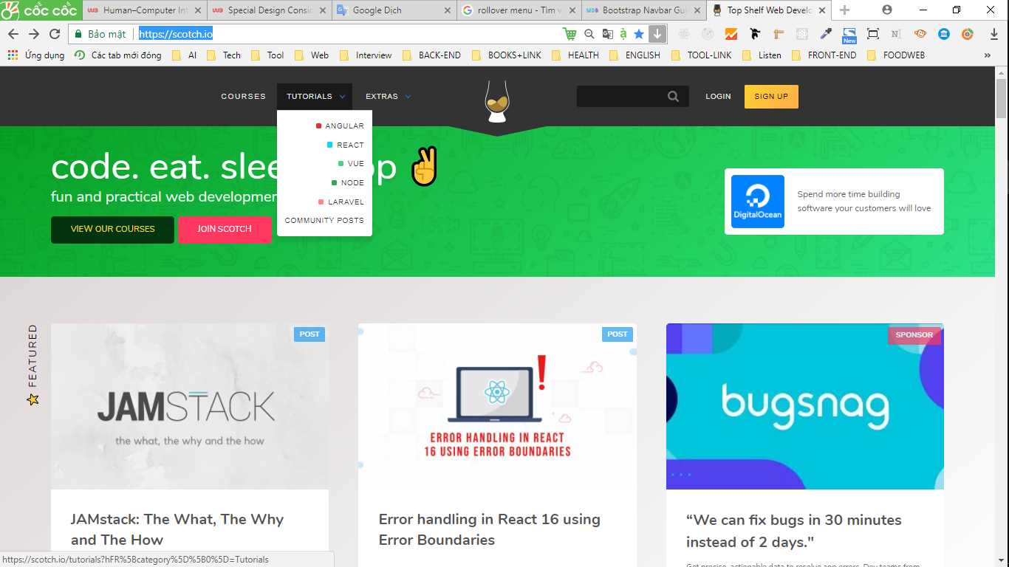
Rollover menu
Notes:
Menu rollover xuất hiện khi khách hàng sử dụng trang Web di chuyển con trỏ qua liên kết.

Slide 60
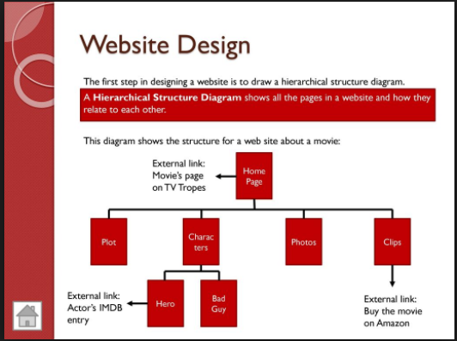
Hierarchical links
Notes:
Tạo một phác thảo nội dung của trang web thông qua việc trình bày một bảng nội dung trên trang chủ là một cách khác để tăng tốc độ điều hướng của trang web
áp đặt những hạn chế nghiêm trọng đối với sự sáng tạo của nhà thiết kế và đôi khi đơn giản trình bày danh sách các chủ đề không truyền đạt đầy đủ sứ mệnh chiến lược của tổ chức đến người dùng.

Slide 61
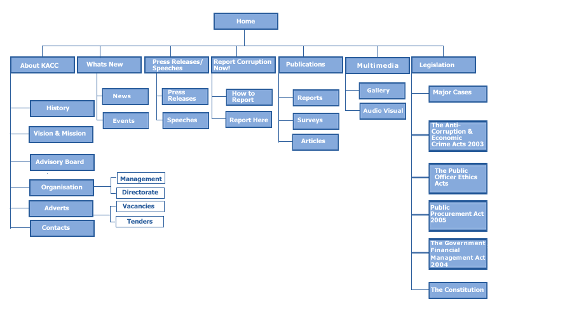
SiteMap
Notes:
SITE MAP
Thiết kế và sau đó hiển thị nổi bật liên kết đến bản đồ trang web là cách thứ ba để cải thiện hiệu quả điều hướng. Hãy nhớ bao gồm liên kết đến bản đồ trang web trên trang chủ và trên mọi trang khác.

Slide 62
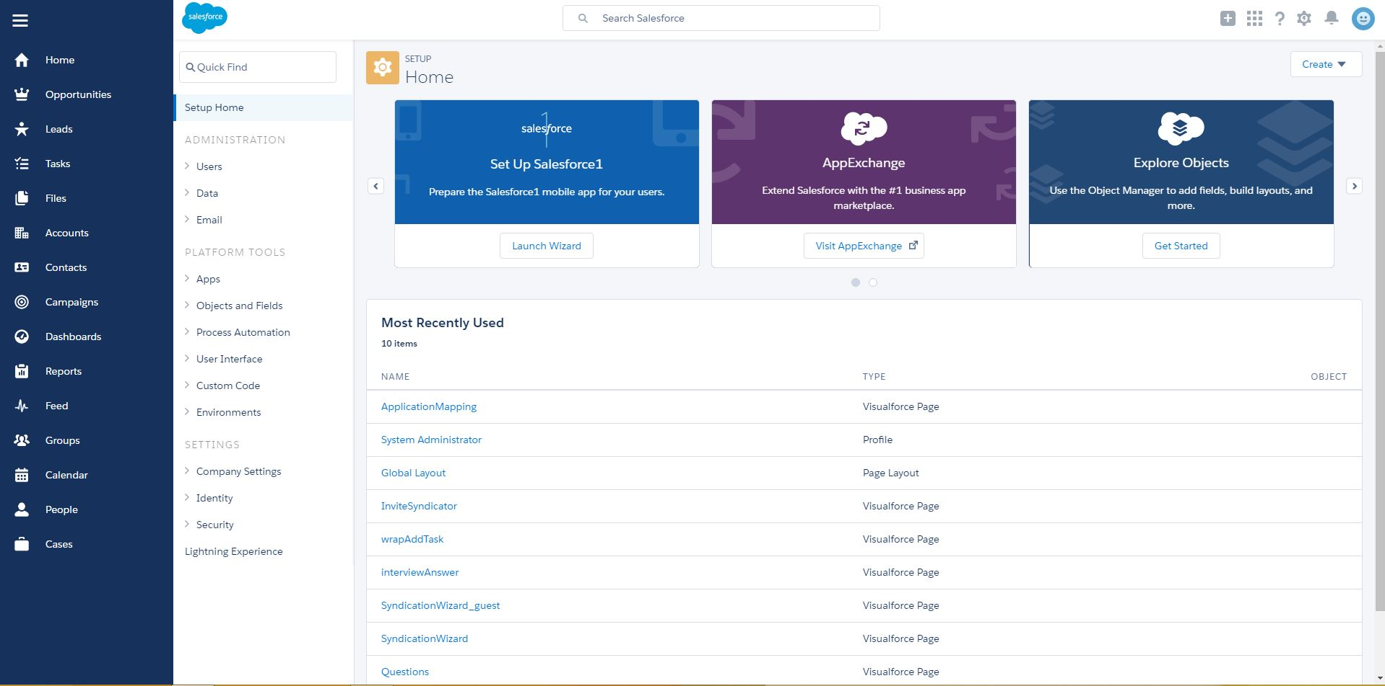
NAVIGATION BAR
Notes:
THANH ĐIỀU HƯỚNG
Cuối cùng, bạn có thể thiết kế thanh điều hướng được hiển thị nhất quán trên trang chủ cũng như ở trên cùng và bên trái của tất cả các trang khác bao gồm trang web. Khi bạn đã thiết lập (trong giai đoạn yêu cầu thông tin) các danh mục hữu ích và được sử dụng nhiều nhất (thường là các danh mục như “Công ty của chúng tôi”, “Sản phẩm của chúng tôi”, “Mua ngay”, “Liên hệ với chúng tôi”, “Sơ đồ trang web” và “ Tìm kiếm ”), hãy nhớ đưa chúng vào tất cả các trang.

Slide 63
Easy Navigation for Ecommerce Web Sites (Other Considerations)
  Search function
Creating flexibility
Creating for users with different cognitive processing or interests
Keeping the customers on the Web site
Notes:
TÙY CHỌN CHUYỂN ĐỔI KHÁC
Bao gồm chức năng tìm kiếm là một tùy chọn khác. Bao gồm thêm công cụ tìm kiếm như Google vào trang web của bạn. Chức năng tìm kiếm đơn giản hoạt động tốt cho các trang web nhỏ, dễ quản lý, nhưng khi một trang web phát triển các chức năng tìm kiếm nâng cao, lớn bao gồm logic Boolean (được thảo luận sau trong chương này) là cần thiết.
Tạo sự linh hoạt trong cách người dùng điều hướng Web cũng rất quan trọng. Một chuyên gia thiết kế trang web sẽ cố gắng kết hợp nhiều cách khác nhau để tìm kiếm thông tin về một chủ đề cụ thể. Hình dưới đây cho thấy một trang Web từ một trang web. Ví dụ, một người dùng quan tâm đến một sự nghiệp CNTT quốc tế có thể tìm hiểu thông tin từ trang Web theo ba cách khác nhau. Nếu họ quan tâm đến việc làm việc tại Argentina, họ có thể nhấp vào lá cờ Argentina, nhấp vào tên của quốc gia hoặc nhấp vào bản đồ đại diện cho Argentina.
Thiết kế một trang web có điều hướng cho người dùng với các xử lý hoặc sở thích nhận thức khác nhau là điều mong muốn. Thậm chí có thể cùng một người dùng có thể sử dụng cả ba phương pháp này vào các thời điểm khác nhau. Tất cả những điều này thêm vào khả năng sử dụng của một trang Web.
Tuy nhiên, ưu tiên chính trong điều hướng là, bất cứ điều gì bạn làm, bạn phải làm cho việc người dùng trở lại trang trước đó trở nên cực kỳ dễ dàng và dễ dàng quay lại nơi họ đã nhập trang web của khách hàng. Mối quan tâm chính của bạn là giữ khách hàng trên trang Web. Các khách hàng dài hơn là trên trang web, cơ hội lớn hơn là họ sẽ mua một cái gì đó. Vì vậy, hãy đảm bảo rằng, nếu người dùng điều hướng đến một liên kết trong trang web của khách hàng của bạn, họ có thể dễ dàng tìm đường về. Làm những điều này sẽ đảm bảo sự dính của trang Web. Không tạo bất kỳ rào cản nào đối với khách hàng muốn quay lại trang web của khách hàng.

Slide 64
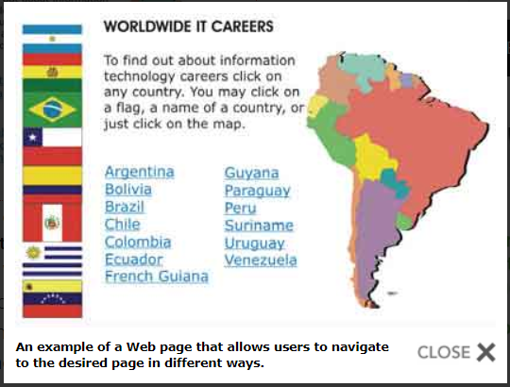
Other Considerations

Slide 65
Designing Queries
Help reduce users’ time spend in querying the database
Help them find the data they want
Result in a smoother user experience overall
Notes:
Giúp giảm chi tiêu thời gian của người dùng khi truy vấn cơ sở dữ liệu
Giúp họ tìm thấy dữ liệu họ muốn
Kết quả là trải nghiệm người dùng mượt mà hơn

Slide 66
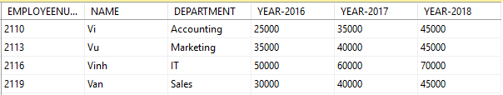
Query Types
Atribute
entity
Value
Figure 14.21 It is possible to perform six basic types of queries on a table that contains entities,
attributes, and values
Notes:
Khi người dùng đặt câu hỏi hoặc liên lạc với cơ sở dữ liệu, họ được cho là truy vấn nó.
Sáu loại truy vấn khác nhau nằm trong số các loại truy vấn phổ biến nhất.
Sự chú ý cẩn thận của bạn đối với thiết kế truy vấn có thể giúp giảm thời gian của người dùng khi truy vấn cơ sở dữ liệu, giúp họ tìm thấy dữ liệu họ muốn và mang lại trải nghiệm người dùng mượt mà hơn.
Mỗi truy vấn liên quan đến ba mục: một thực thể, một thuộc tính và một giá trị.
Trong mỗi trường hợp, hai trong số này được đưa ra, và mục đích của truy vấn là tìm mục còn lại

Slide 67
Query Types
Query Type 1
  What is the value of a specified attribute for a particular entity
  V ← (E, A)
VD. Find employee salary MSNV:2116 in 2016] ?
SELECT [YEAR-2016] FROM NV
WHERE EMPLOYEENUMBER = 2116
➔ Result: 50000$
Notes:
Giá trị của thuộc tính được chỉ định cho một thực thể cụ thể là gì?
VD Nhân viên nào kiếm được hơn 50.000 đô la trong năm 2009?
→ Ba nhân viên đã kiếm được hơn 50.000 đô la, do đó, phản hồi sẽ là danh sách số nhân viên của ba nhân viên: 72845, 72888 và 80345.

Slide 68
Query Types
Query Type 2
  What entity has a specified value for a particular attribute
  E ← (V, A)
VD. Find Employees who make $ 70,000 in 2018?
SELECT EMPLOYEENUMBER FROM NV
WHERE [YEAR-2018] = 70000
➔ Result : MSNV: 2116
Notes:
Thực thể nào có giá trị được chỉ định cho một thuộc tính cụ thể?
VD Nhân viên nào kiếm được hơn 50.000 đô la trong năm 2009?
→ Ba nhân viên đã kiếm được hơn 50.000 đô la, do đó, phản hồi sẽ là danh sách số nhân viên của ba nhân viên: 72845, 72888 và 80345.

Slide 69
Query Types
Query Type 3
  What attribute(s) has (have) a specified value for a particular entity
  A ← (V, E)
VD. Staff 2113 earned more than $ 40,000 in any year?
SELECT [YEAR-2016],[YEAR-2017],[YEAR-2018] FROM NV
WHERE EMPLOYEENUMBER = 2113
➔ Result : Năm 2018
Notes:
Thuộc tính nào có giá trị được chỉ định cho một thực thể cụ thể?
VD Nhân viên số 72845 đã kiếm được hơn 50.000 đô la trong bao nhiêu năm?
→ Waters (nhân viên số 72845) kiếm được hơn 50.000 đô la trong hai năm. Do đó, phản hồi sẽ là năm 2007 và năm 2009

Slide 70
Query Types
Query Type 4
  List all the values for all the attributes for a particular entity
  all V ← (E, all A)
VD List all income history details for 2113 employees?
SELECT * FROM NV
WHERE EMPLOYEENUMBER = 2113
➔ Result :
Notes:
Liệt kê tất cả các giá trị cho tất cả các thuộc tính cho một thực thể cụ thể. (không được sử dụng)
VD Liệt kê tất cả chi tiết trong tệp lịch sử thu nhập cho số nhân viên 72888.
➔ toàn bộ hồ sơ cho nhân viên có tên Dryne (số nhân viên 72888).
Liệt kê tất cả các thực thể có giá trị được chỉ định cho tất cả các thuộc tính.
VD Liệt kê tất cả các nhân viên có thu nhập vượt quá $ 50,000 trong bất kỳ năm nào có sẵn.
→ 72845, 72888 và 80345.
Liệt kê tất cả các thuộc tính có giá trị được chỉ định cho tất cả các thực thể. . (không được sử dụng)
VD Liệt kê tất cả các năm mà thu nhập vượt quá $ 40.000 cho tất cả nhân viên trong công ty.
➔ YEAR-2007, YEAR-2008, and YEAR-2009.

Slide 71
Query Types
Query Type 5
  List all entities that have a specified value for all attributes
  all E ← (V, all A)
VD List all employees whose earnings exceed $ 50,000 in any year
SELECT * FROM NV
WHERE [YEAR-2016] >= 50000 AND [YEAR-2017] >= 50000 AND
[YEAR-2018] >= 50000
➔ Result :
Notes:
Liệt kê tất cả các thực thể có giá trị được chỉ định cho tất cả các thuộc tính.
VD Liệt kê tất cả các nhân viên có thu nhập vượt quá $ 50,000 trong bất kỳ năm nào có sẵn.
→ 72845, 72888 và 80345.

Slide 72
Query Types
Query Type 6
  List all the attributes that have a specified value for all entities
  all A ← (V, all E)
VD List all years in which earnings exceed $ 40,000 for all employees in the
company.
➔ Result : YEAR-2016, YEAR-2017, and YEAR-2018.
Notes:
Liệt kê tất cả các thuộc tính có giá trị được chỉ định cho tất cả các thực thể. . (không được sử dụng)
VD Liệt kê tất cả các năm mà thu nhập vượt quá $ 40.000 cho tất cả nhân viên trong công ty.
➔ YEAR-2007, YEAR-2008, and YEAR-2009.

Slide 73
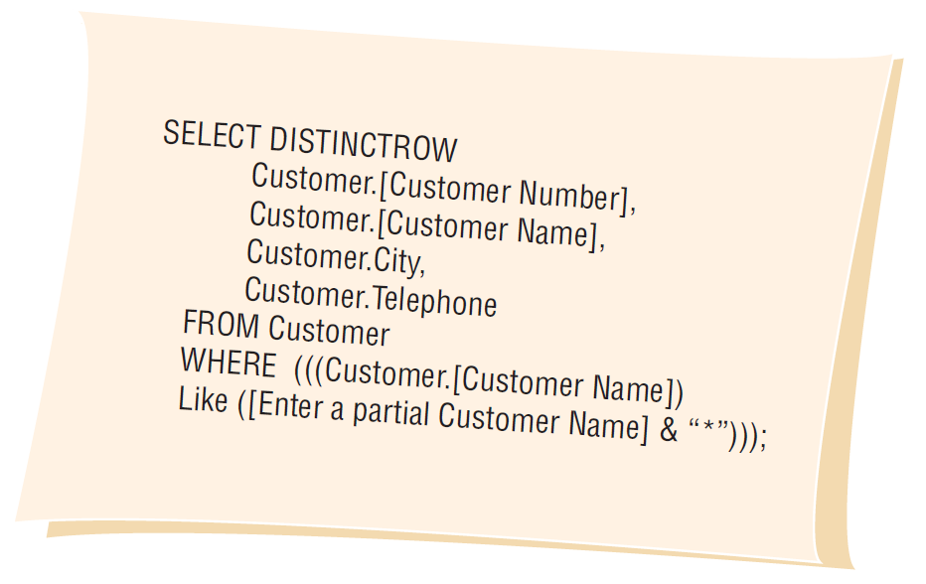
Structured Query Language
Figure 14.26 Structured Query Language (SQL) for the CUSTOMER NAME parameter query

Slide 74
Summary
Human-computer interaction (HCI)
User interfaces
  TAM
  Usability
  HCI approach
Notes:
Kết quả trong một trải nghiệm người dùng mượt mà hơn

Slide 75
Summary (Continued)
Designing the user interface
  Natural language
  Question and answer
  Menus
  Form-fill and Web-based form-fill
  Graphical user interfaces
  The mouse
  Lightpens
  The stylus
  Touch-sensitive screens
  Voice recognition systems
Notes:
Kết quả trong một trải nghiệm người dùng mượt mà hơn

Slide 76
Summary (Continued)
Designing user feedback
  Let users know if their input is being accepted
  If input is or is not in the correct form
  If processing is going on
  If requests can or cannot be processed
  If more detailed information is available and how to get it
Notes:
Kết quả trong một trải nghiệm người dùng mượt mà hơn

Slide 77
Summary (Continued)
Designing ecommerce Web site feedback
  Rollover menus
  Hierarchical displays of links
  Site maps
  Navigation bars
Queries
  Six basic types
Notes:
Kết quả trong một trải nghiệm người dùng mượt mà hơn

Slide 78
Thank you
Insert the title of your subtitle Here

Slide 79
Understanding Human-Computer Interaction
Trải nghiệm người dùng (viết tắt là UX - User Experience)
là cách một người cảm nhận khi giao tiếp với một hệ thống.
Hệ thống có thể là một trang web, một ứng dụng web hoặc phần mềm máy tính,
và trong bối cảnh hiện đại,
thường được biểu hiện bằng một số hình thức tương tác giữa con người - máy tính
(Human-Computer Interaction: HCI).
trong bối cảnh hiện đại, thường được biểu hiện bằng
một số hình thức tương tác giữa con người - máy tính
(Human-Computer Interaction: HCI).
Notes:
Các trang web và các ứng dụng Web đã trở nên phức tạp hơn cùng với sự phát triển công nghệ và các phương pháp luận mới
Những môi trường truyền thông một chiều đã phát triển thành những trải nghiệm rất phong phú và với tính tương tác cao.
thành công của một trang web vẫn chỉ xoay quanh một điều: làm thế nào người dùng cảm nhận được nó tốt nhất. “Trang web này cung cấp cho tôi giá trị hay không? Nó dễ sử dụng hay không? Có cảm thấy thoải mái khi sử dụng hay không?”.
Đây là những câu hỏi xuất hiện trong tâm trí của khách hàng khi họ tương tác với sản phẩm của chúng ta, và đó là cơ sở quyết định xem một người có trở thành người sử dụng thường xuyên của trang web.
Thiết kế trải nghiệm người dùng cố gắng để làm cho người dùng trả lời “Có” cho tất cả những câu hỏi trên
thiết kế tập trung vào người dùng (các khái niệm này cho rằng quyết định thiết kế cần dựa trên nhu cầu và mong muốn của người sử dụng).
Ví dụ, họ có thể nghiên cứu quá trình đặt hàng của một trang web thương mại điện tử để xem liệu người dùng có thấy quá trình mua sản phẩm từ các trang web dễ dàng và dễ chịu hay không.

Slide 80
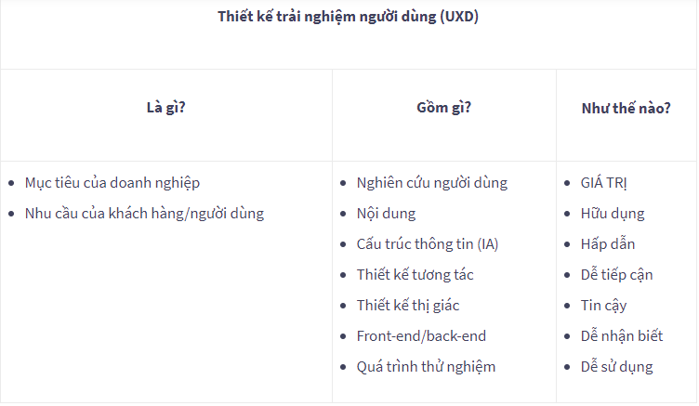
Notes:
Nghiên cứu người dùng: Nghiên cứu khách hàng mục tiêu và những gì họ mong muốn nhằm xác định những giá trị chúng ta có thể mang lại cho họ.
Thiết kế tương tác: Nghiên cứu cách người dùng tương tác với sản phẩm/ dịch vụ nhằm phát triển hướng.
Thiết kế thị giác: Bao gồm những hiển thị trình diễn trước mắt người dùng. Thiết kế thị giác phải mang tính phù hợp, tính đồng nhất và tính thẩm mỹ.
Cấu trúc thông tin: Cách sắp xếp hiển thị thông tin khoa học và phù hợp.
Nội dung: Và phần quan trọng nhất bao giờ cũng là nội dung, đó chính là thứ hấp dẫn người dùng nhất, là lý do khiến họ tìm kiếm và trung thành với thương hiệu của chúng ta. Dù có “trang trí” thế nào đi nữa thì chỉ những nội dung mang lại giá trị cho người dùng mới có thể tồn tại lâu dài.
Quá trình thử nghiệm: Sau cùng thì chỉ những con số thực tế mới chứng minh được tính hiệu quả và đánh giá khách quan quá trình phát triển UX/UI. Điều khó nhất của designer/developer là phải có khả năng thấu hiểu và đặt mình vào vị trí của khách hàng để hiểu họ cần gì và muốn gì. Bạn thiết kế và phát triển sản phẩm dành cho khách hàng chứ không nên dựa trên cảm quan cá nhân. Do vậy thử nghiệm là vô cùng quan trọng, số liệu phân tích sẽ cho bạn biết mẫu nào là phù hợp hơn.

Slide 81
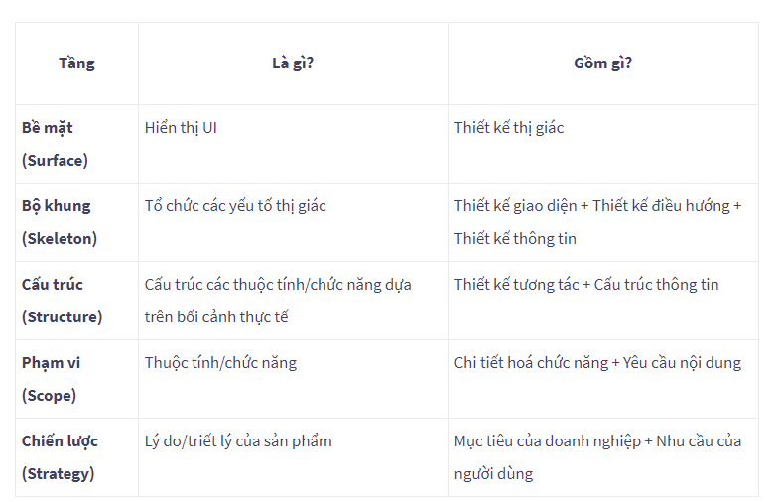

Slide 82
TAM 1
Perceived Usefulness
External variable
Behavioral Intention
Usage Behavior
Perceived Ease of Use
Final version of Technology Acceptance Model (TAM) ( Venkatesh and Davis, 1996).
Notes:
External variable - Perceived Usefulness ( nhận thức hữu ích ) - Perceived Ease of Use ( nhận thức dễ dàng sử dụng )
Behavioral Intention ( ý định hành vi ) - Usage Behavior ( sử dụng hành vi )

Slide 83
TAM 2
Experience
Voluntariness
Subjective norm
Image
Perceived Usefulness
Intention to Use
Job Relevance
Perceived Ease of Use
Usage Behavior
Output quality
TAM
Result Demonstrabbility
Technology Acceptance Model (TAM 2) ( Venkatesh and Davis, 2000).
Notes:
Subjective norm (Tiêu chuẩn chủ quan) Experience ( kinh nghiệm ) Voluntariness Intention to Use ( ý định sử dụng ) Usage Behavior ( hành vi use
Image ( Hình ảnh ) Job Relevance (Mức độ liên quan đến công việc)
Output quality (Chất lượng đầu ra) Result Demonstrabbility ( kết quả chứng minh )

Slide 84
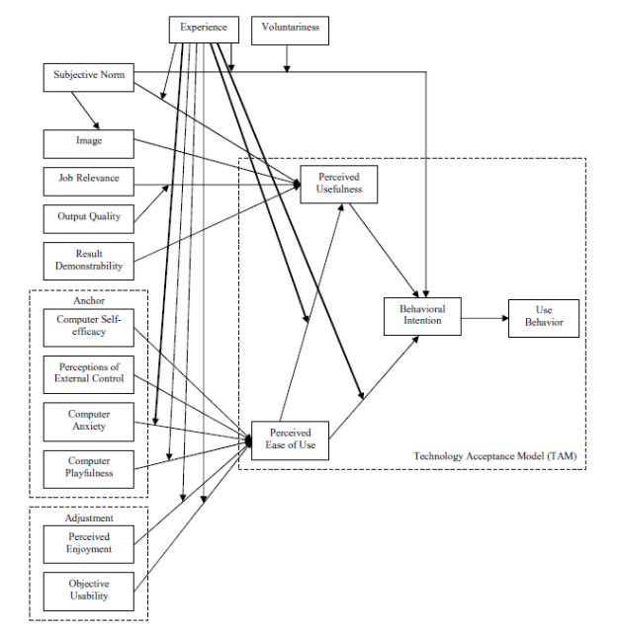
TAM 3
Notes:
Tầng chiến lược
Giai đoạn này bao gồm một số bước: Quá trình nghiên cứu, xác định rõ mục tiêu của doanh nghiệp và nhu cầu của người dùng và quan trọng nhất là bạn cần trả lời được ba câu hỏi sau:
1. Điều gì đáng để làm? (Cân nhắc tầm quan trọng và tính thực tiễn của mỗi tính năng)
2. Điều gì bạn đang làm? (Vạch rõ tầm nhìn của cả dự án với sự tham gia của các bên liên quan)
3. Bạn đang cung cấp gí trị nào? (Xác định khách hàng mục tiêu và khám phá trải nghiệm của họ)
Tầng phạm vi
Giai đoạn này bao gồm: Chi tiết hoá tính năng, xác định yêu cầu nội dung, cân nhắc ưu tiên mỗi yêu cầu. Mình có điểm lại một vài điều rất quan trọng bạn nên lưu ý:
1. Xác định phạm vi cho mỗi bên liên quan nhằm ngăn chặn những mâu thuẫn tiềm tàng. VD: Ở mỗi vị trí khác nhau (customer, designer, developer, marketer,…), mỗi người sẽ có những hình dung và tiêu chí của riêng mình. Bạn cần phải làm việc rõ với tất cả các bên liên quan để xác định rõ yêu cầu và khả năng thực thi của họ.
2. Nguồn tham khảo quan trọng nhất chính là NGƯỜI DÙNG bởi đơn giản họ là người thụ hưởng cuối cùng và cũng chính là người chi trả. Bạn đang thiết kế sản phẩm cho họ chứ không phải cho bản thân bạn.
3. Nội dung có xu hướng tập trung vào người dùng và có ảnh hưởng nhất định lên trải nghiệm người dùng.
4. Sử dụng scenarios cần đặt trong bối cảnh thực tế.
5. Các yêu cầu/tính năng quan trọng nhất cần phải nhất quán với mục tiêu chiến lược mà bạn đã đề ra trong giai đoạn thứ nhất.
Tầng cấu trúc
Giai đoạn này bao gồm: Thiết kế tương tác, cấu trúc thông tin và xây dựng quy tắc.
1. Cấu trúc cần phù hợp với người dùng và linh hoạt để thích ứng với thay đổi vì ở giải đoạn này bạn sẽ phải đón nhận nhiều luồng ý kiến của mỗi bên liên quan để điều chỉnh cho phiên bản tốt hơn.
2. Tập trung vào mối liên hệ giữa các phần tử nội dung nhằm phát triển chuỗi tương tác.
Bộ khung
Giai đoạn này bao gồm: Thiết kế giao diện, thiết kế điều hướng, thiết kế thông tin, wireframe/prototype. Có một số tips sau mình thấy khá hay:
Thiết kế giao diện nên sử dụng quy tắc hiển thị liên tiếp để tối ưu hoá tín hiệu cho người sử dụng. VD:
Window phone đã sử dụng quy tắc hiển thị liên tiếp “artists-albums-s…” để báo hiệu cho người dùng các phần tiếp theo được sắp xếp theo chiều ngang và họ chỉ cần swipe sang trái/phải để chuyển sang phần đó. Đây là một cách tuyệt vời tối ưu hoá tín hiệu nhằm giảm thiểu các yếu tố giảm sự tập trung của người dùng.
2. Thiết kế giao diện thành công khi “hé lộ” được độ sâu của nội dung trong các trang, giúp cho người dùng biết họ đang ở đâu và họ sẽ đi về đâu sau khi thực hiện một thao tác. Bạn biết đấy, thông tin trên website giống như một khu rừng, bạn sẽ cảm thấy an toàn và yên tâm hơn khi trong tay có bản đồ. Nó giúp bạn định vị vị trí và xác định hướng đi.
Bề mặt
Tầng này bao gồm: Các quy tắc thiết kế thị giác, dòng chảy thị giác, độ tương phản và nhất quán, màu sắc và typography.
1. Đây chính là tầng chứa đựng ngôn ngữ gây ảnh hưởng nhất khi mà người dùng chạm ngõ ngay lần đầu trải nghiệm sản phẩm. Designer cần áp dụng tối ưu các công cụ để truyền tải thông tin và hình thành cảm xúc: bố cục, typography, màu sắc, hình ảnh, sự tương phản và nhất quán.
2. Có bốn quy tắc mà bạn nên lưu ý khi tiến hành phát triển UI: căn gióng, khoảng cách, sự lặp lại, và độ tương phản.
VD:
2.1 Căn gióng là yêu cầu cơ bản trong thiết kế, nó giúp phân cấp và hệ thống thông tin. Tuy nhiên bạn cũng có thể áp dụng quy tắc này để làm nổi bật thông tin:

Slide 85
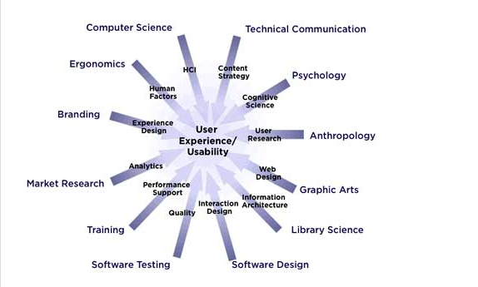

Slide 86
